Slide 1
ОТЧЕТ об исполнении бюджета Дальнегорского городского округа за 2015 год

Slide 2
Уважаемые жители города Дальнегорска!
В целях информирования населения о бюджете Дальнегорского городского округа в данной электронной брошюре размещена информация об исполнении бюджета городского округа за 2015 год. Информация подготовлена в доступной для граждан форме на основе Проекта Решения Думы Дальнегорского городского округа «Об исполнении бюджета Дальнегорского городского округа за 2015 год», внесенного на рассмотрение в Думу 29.04.2016 года.
«Бюджет для граждан» позволит каждому заинтересованному жителю ознакомиться с основными показателями социально-экономического развития муниципального образования; с анализом исполнения доходной и расходной части бюджета. Расходная часть бюджета представлена в разрезе 13 муниципальных программ и непрограммных направлений деятельности.

Slide 3
Структура отчета об исполнении бюджета в доступной для граждан форме:
Вводная часть
Основные характеристики бюджета
Доходы бюджета
Межбюджетные отношения
Расходы бюджета
Дополнительная информация

Slide 4
Основные направления бюджетной и налоговой политики Дальнегорского городского округа на 2015 год и плановый период 2016 и 2017 годов
(утверждены Постановлением Администрации Дальнегорского городского округа от 29.08.2014 за № 743-па.)
№ | План | Результат
1 | Обеспечение долгосрочной сбалансированности и устойчивости бюджетной системы как базового принципа ответственной бюджетной политики при безусловном исполнении всех обязательств государства и выполнении задач, поставленных в указах Президента Российской Федерации от 7 мая 2012 года. | Бюджет исполнен с дефицитом в размере 6 959,7 тыс. руб. (источники покрытия дефицита – остаток средств на счете на 01.01.2015). Признаки устойчивого развития – выполнение социальных обязательств в полном объеме; отсутствие кредиторской задолженности. Информация об исполнении указов Президента от 7 мая 2012 года представлена ниже.
2 | Оптимизация структуры расходов местного бюджета. | 2015 году в рамках реализации мероприятий по оптимизации проведена реорганизация на основании Постановления администрации Дальнегорского городского округа № 745-па от 29.08.2014г. "О реорганизации МОБУ "СОШ №17 "Родник" г.Дальнегорск" реорганизовано МОБУ "СОШ №17 "Родник" путем присоединения к нему МОБУ «ОСОШ». Постановлением администрации Дальнегорского городского округа от 06.07.2015 № 383-па утвержден План мероприятий администрации Дальнегорского городского округа, направленный на рост доходов и оптимизацию расходов бюджета Дальнегорского городского округа на 2015 - 2017 годы.

Slide 5
Основные направления бюджетной и налоговой политики Дальнегорского городского округа на 2015 год и плановый период 2016 и 2017 годов
№ | План | Результат
3 | Развитие программно – целевых методов управления. | Бюджет Дальнегорского городского округа утвержден на основании 13 муниципальных программ. Порядок принятия решений о разработке, формировании, реализации и проведении оценки эффективности реализации муниципальных программ утвержден постановлением администрации от 21.01.2014 № 33-па.
4 | Совершенствование системы внутреннего контроля с переориентацией его на оценку и аудит эффективности исполнения муниципальных программ. | В целях совершенствования системы внутреннего муниципального финансового контроля, постановлением администрации Дальнегорского городского округа от 18.02.2015 № 108-па, утвержден Порядок осуществления внутреннего муниципального финансового контроля и контроля в сфере закупок. В 2015 году было проведено 10 плановых проверок (ревизий), общий объем проверенных средств составил 276 110,0 тыс. руб.
5 | Повышение прозрачности бюджета и бюджетного процесса. | Открытый доступ для общественности информации о бюджетном процессе и бюджете. Проект о бюджете, решение о бюджете, отчет об исполнении бюджета размещаются на официальном сайте Дальнегорского городского округа http://dalnegorsk-mo.ru/ и публикуются в газете «Трудовое слово».

Slide 6
Исполнение майских указов Президента Российской Федерации
(в 2015 году)
Указ Президента Российской Федерации от 07 мая 2012 года № 597 «О мероприятиях по реализации государственной социальной политики»:
приняты «дорожные карты» (план развития) в сфере образования и культуры, согласно которым средняя заработная плата в Дальнегорском городском округе составила:
Категория | План (руб.) | Факт (руб.)
Учитель | 33 784 | 34 097
Воспитатель | 28 938 | 29 021
Работник учреждения культуры | 24 605 | 21 057
При расчете средней заработной платы работников учреждений культуры учитывается заработная плата всех работников, в том числе низкооплачиваемый (хозяйственный) персонал, что заметно уменьшает среднюю заработную плату в среднем по учреждениям. Справочно: заработная плата специалистов (основной персонал) в области культуры составила 24 092,40 рублей.

Slide 7
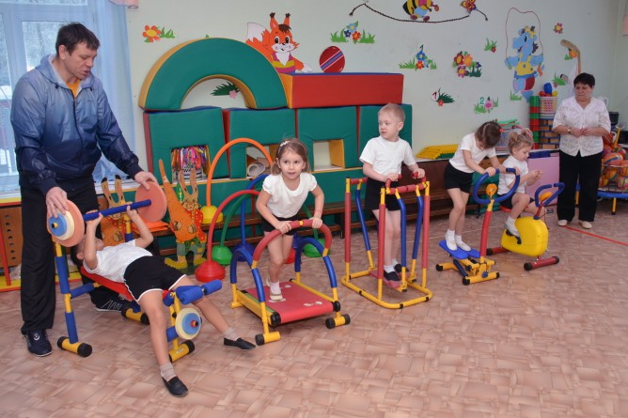
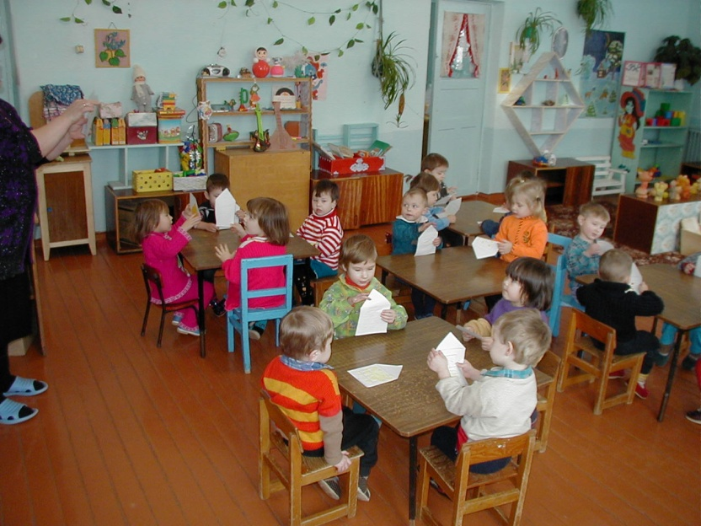
Исполнение майских указов Президента Российской Федерации
(в 2015 году)
Указ Президента Российской Федерации от 07 мая 2012 года № 599 «О мерах по реализации государственной политики в области образования и науки»:
« 1в) достижение к 2016 году 100 процентов доступности дошкольного образования для детей в возрасте от трех до семи лет»;
В Дальнегорском городском округе достигнут 100 процентный показатель доступности дошкольного образования для детей в возрасте от трёх до семи лет. При проектной мощности в 2 714 мест, детские сады посещают 2 276 воспитанников.

Slide 8
Исполнение майских указов Президента Российской Федерации
(в 2015 году)
Указ Президента Российской Федерации от 07 мая 2012 года № 600 «О мерах по обеспечению граждан Российской федерации доступным и комфортным жильём и повышению качества жилищно-коммунальных услуг».
« 2а) разработать комплекс мер по улучшению жилищных условий семей, имеющих трех и более детей, включая создание необходимой инфраструктуры на земельных участках, предоставляемой указанной категории граждан»;
Исполнение пункта данного указа Президента осуществлялось в рамках 2 муниципальных программ:
«Развитие землеустройства и землепользования на территории Дальнегорского городского округа» на 2015-2019 годы;
«Развитие градостроительной и архитектурной деятельности на территории Дальнегорского городского округа» на 2015-2019 годы;
Всего сформировано: 104 участка
предоставлен: 61 участок

Slide 9
Указ Президента Российской Федерации от 07 мая 2012 года № 600 «О мерах по обеспечению граждан Российской федерации доступным и комфортным жильём и повышению качества жилищно-коммунальных услуг».
« 2а) разработать комплекс мер направленных на решение задач, связанных с ликвидацией аварийного жилищного фонда.
Реализация мероприятий разбита на несколько этапов. В 2015 году:
1. Переселено из аварийного жилья – 80 человек
2. Количество расселенных многоквартирных домов, признанных аварийными составило 11 единиц.
3. Приобретено 45 жилых помещений.

Slide 10
Основные показатели социально-экономического развития Дальнегорского городского округа
Численность населения: на 01.01.2015 – 43 961 человек;
на 01.01.2016 – 43 700 человек;
на 01.01.1990 – 63 587 человек.
Уровень безработицы: на 01.01.2015 – 1,6 %;
на 01.01.2016 – 1,9%.
Среднемесячная зарплата работающих за 2015 год ( в крупных и средних организациях): 27 210,60 рублей.
Арсеньев - 38 837,10 рублей;
Партизанск – 33 512,50 рублей;
Дальнереченский – 22 574,60 рубля;
Тернейский – 37 117,90 рублей.

Slide 11
Основные характеристики бюджета
Бюджет Дальнегорского городского округа утвержден на три года решением Думы от 15.12.2014 № 315 «О бюджете Дальнегорского городского округа на 2015 год и плановый период 2016 и 2017 годов» и вступил в силу с 01.01.2015 года.
Бюджет первоначальный
Бюджет с учетом изменений
Расходы 878 799,01
Дефицит 6 467,75
Расходы 944 452,56
Дефицит 56 592,17
Доходы 872 331,26
Доходы 887 860,39
тыс. руб.
тыс. руб.

Slide 12
Исполнение бюджета по доходам
тыс. руб.
887 860,39
899 353,82
План по сбору доходов исполнен на 101,3%.
Перевыполнение на 11493,43 тыс. руб.

Slide 13
Анализ исполнения налоговых и неналоговых доходов за 2015 год
тыс. руб.
Наименование | Годовой план по состоянию на 01.01.2016 | Исполнение по состоянию на 01.01.2016 | % исполнения
1 | 2 | 3 | 4
Налоговые и неналоговые доходы | 469 393,34 | 505 038,47 | 107,6
НДФЛ | 334 367,53 | 371 920,47 | 111,2
Налог на товары (работы, услуги), реализуемые на территории РФ | 6 796,32 | 6 743,04 | 99,2
Налоги на совокупный доход (ЕНВД, ЕСХН, патент) | 39 400,00 | 40 284,24 | 102,2
Налоги на имущество | 24 000,00 | 22 551,04 | 94
Государственная пошлина | 8 800,00 | 8 276,33 | 94
Отменённые налоги и сборы | 0,00 | -4,23 | 0
Аренда | 27 432,69 | 24 240,32 | 88,4
Плата за негативное воздействие на ОС | 2 500,00 | 2 612,68 | 104,5
Доходы от оказания платных услуг | 228,80 | 1 046,36 | 457,3
Приватизация | 20 068,00 | 21 359,35 | 106,4
Штрафы | 5 800,00 | 6 112,26 | 105,4
Прочие | 0,00 | -103,39 | 0

Slide 14
Структура собственных доходов за 2015 год (всего: 505 038,47 тыс.руб.)

Slide 15
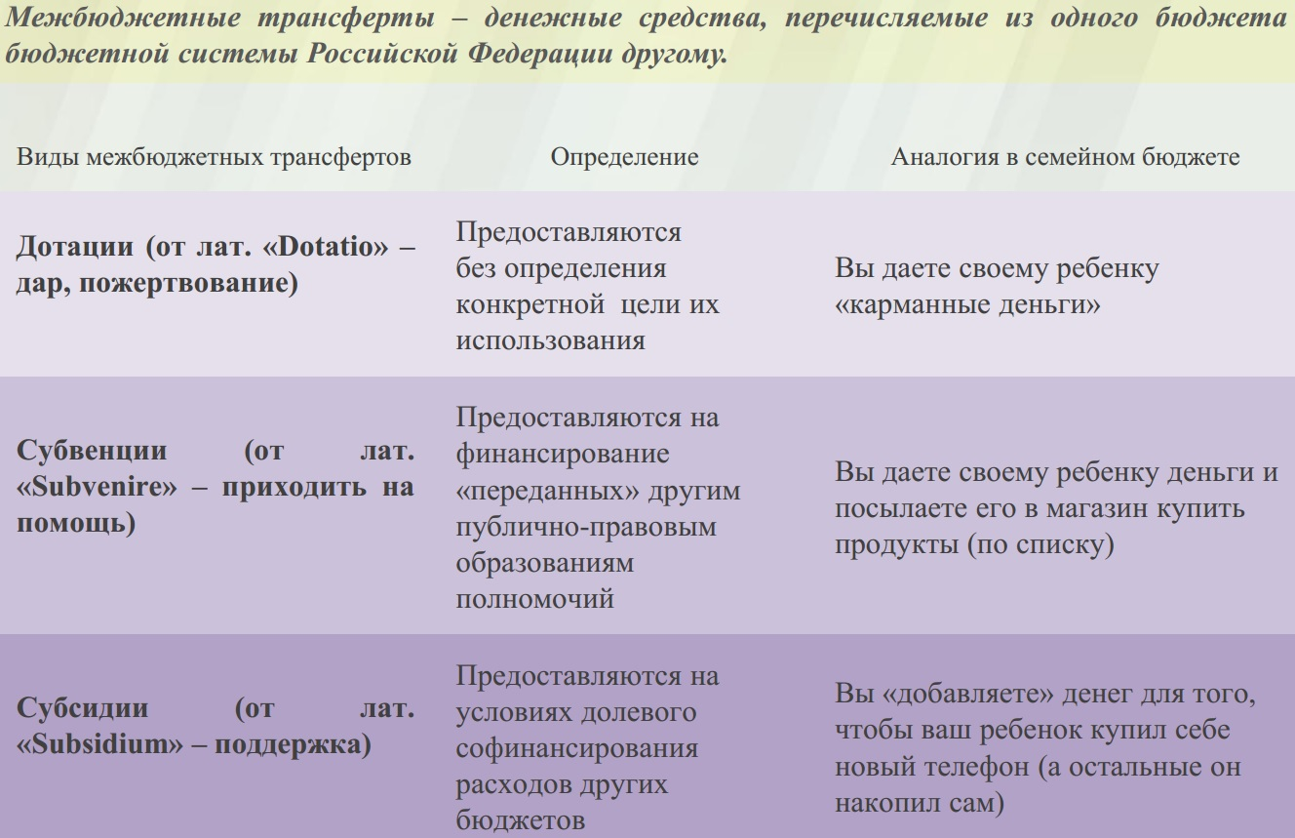
Межбюджетные трансферты – основной вид безвозмездных перечислений

Slide 16
Анализ исполнения по безвозмездным поступлениям за 2015 год
тыс. руб.
Наименование | Годовой план по состоянию на 01.01.2016 | Исполнение по состоянию на 01.01.2016 | % исполнения
1 | 2 | 3 | 4
Безвозмездные поступления от других бюджетов бюджетной системы Российской Федерации | 418 467,05 | 398 989,42 | 95,35
Дотация | 1 595,00 | 1 595,00 | 100,00
Субсидия | 62 869,77 | 40 772,49 | 64,85
Субвенция | 349 667,52 | 352 287,17 | 100,75
Иные межбюджетные трансферты | 4 334,76 | 4 334,76 | 100,00

Slide 17
Состав безвозмездных поступлений за 2015 год (план и поступление)
тыс. руб.
Наименование | План | Поступле-ние
ДОТАЦИИ бюджетам городских округов на выравнивание бюджетной обеспеченности поселений | 1 595,00 | 1 595,00
СУБСИДИИ:
на государственную поддержку малого и среднего предпринимательства, включая крестьянские (фермерские) хозяйства | 13 738,18 | 13 738,18
на обеспечение мероприятий по переселению граждан из аварийного жилищного фонда | 30 644,73 | 9 193,42
на мероприятия по созданию многофункциональных центров предоставления государственных и муниципальных услуг | 4 569,93 | 4 430,33
на проектирование, строительство подъездных автомобильных дорог, проездов к земельным участкам, предоставленным (предоставляемым) на бесплатной основе гражданам, имеющим трех и более детей, и гражданам, имеющим двух детей, а также молодым семьям за счет дорожного фонда Приморского края | 540,00 | 0,00
на мероприятия по программно-техническому обслуживанию сети доступа к сети Интернет муниципальных общеобразовательных учреждений Приморского края, включая оплату трафика | 227,79 | 261,42
на строительство, реконструкцию, ремонт спортивных объектов муниципальной собственности и приобретение спортивных объектов для муниципальных нужд | 13 149,14 | 13 149,14

Slide 18
Состав безвозмездных поступлений за 2015 год (план и поступление)
тыс. руб.
Наименование | План | Поступле-ние
СУБВЕНЦИИ:
на государственную регистрацию актов гражданского состояния | 2 551,6 | 2 551,6
на составление (изменение) списков кандидатов в присяжные заседатели федеральных судов общей юрисдикции в Российской Федерации | 26,6 | 26,6
на реализацию дошкольного, общего и дополнительного образования в муниципальных общеобразовательных учреждениях по основным общеобразовательным программам | 178 964,0 | 182 613,0
на обеспечение государственных гарантий реализации прав на получение общедоступного и бесплатного дошкольного образования в муниципальных дошкольных образовательных организациях | 147 384,0 | 147 384,0
на обеспечение бесплатным питанием, обучающихся в младших классах (1-4 включительно) в муниципальных общеобразовательных учреждениях | 6 364,0 | 6 364,0
на осуществление отдельных государственных полномочий по созданию и обеспечению деятельности комиссий по делам несовершеннолетних и защите их прав | 1 127,91 | 1 127,91
на организацию и обеспечение оздоровления и отдыха детей Приморского края (за исключением организации отдыха детей в каникулярное время) | 4 206,0 | 3 723,42

Slide 19
Состав безвозмездных поступлений за 2015 год (план и поступление)
тыс. руб.
Наименование | План | Поступле-ние
на осуществление отдельных государственных полномочий по государственному управлению охраной труда | 597,0 | 597,0
на реализацию отдельных государственных полномочий по созданию административных комиссий | 741,0 | 741,0
на осуществление государственных полномочий по регистрации и учёту граждан, имеющих право на получение жилищных субсидий в связи с переселением из районов Крайнего Севера и приравненных к ним местностей | 674,64 | 674,64
на реализацию государственных полномочий Приморского края по организации проведения мероприятий по предупреждению и ликвидации болезней животных, их лечению, защите населения от болезней, общих для человека и животных | 546,77 | 0,0
на компенсацию части платы, взимаемой с родителей (законных представителей) за присмотр и уход за детьми, посещающими образовательные организации, реализующие образовательные программы дошкольного образования | 6 484,0 | 6 484,0
Иные межбюджетные трансферты | 4 334,76 | 4 334,76
Итого | 418 467,05 | 398 989,42

Slide 20
Структура безвозмездных поступлений в 2015 году

Slide 21
Сравнительный анализ исполнения бюджета Дальнегорского городского округа за 2012 - 2015 годы
Наименование | Исполнение по годам
 | 2012, млн.руб. | 2013, млн.руб. | 2014, млн.руб. | 2015, млн.руб.
1 | 2 | 3 | 4 | 5
Налоговые и неналоговые доходы | 440,3 | 480,2 | 466,5 | 505,0
НДФЛ | 327,1 | 369,6 | 339,5 | 371,9
Налог на товары | 0,0 | 0,0 | 6,6 | 6,7
ЕНВД | 30,8 | 30,6 | 34,3 | 40,3
Налоги на имущество | 26,7 | 22,1 | 16,8 | 22,6
Государственная пошлина | 4,0 | 3,8 | 5,2 | 8,3
Отменённые налоги и сборы | 0,0 | 0,0 | 0,0 | 0,0
Аренда | 18,9 | 20,4 | 27,2 | 24,2
Плата за негативное воздействие на ОС | 3,0 | 2,0 | 2,6 | 2,6
Доходы от оказания платных услуг | 0,4 | 0,4 | 1,7 | 1,0
Приватизация | 25,6 | 27,4 | 27,1 | 21,4
Штрафы | 3,7 | 3,8 | 5,3 | 6,1
Прочие | 0,1 | 0,1 | 0,1 | -0,1
Безвозмездные поступления | 444,6 | 506,7 | 470,4 | 394,4
Дотация | 1,6 | 1,6 | 3,2 | 1,6
Субсидия | 256,3 | 270,0 | 114,3 | 40,8
Субвенция | 186,6 | 212,8 | 357,0 | 352,3
Иные межбюджетные трансферты | 0,1 | 22,3 | 6,6 | 4,4
Возврат остатков целевых средств прошлых лет | 0,0 | 0,0 | -10,7 | -4,7
Доходы, всего | 884,9 | 986,9 | 936,8 | 899,4

Slide 22
Уровень долговой нагрузки на бюджет ДГО за 2015 год
Заимствований (привлечений кредитных ресурсов) в 2015 году не производилось.
Долговых обязательств у муниципального образования нет.

Slide 23
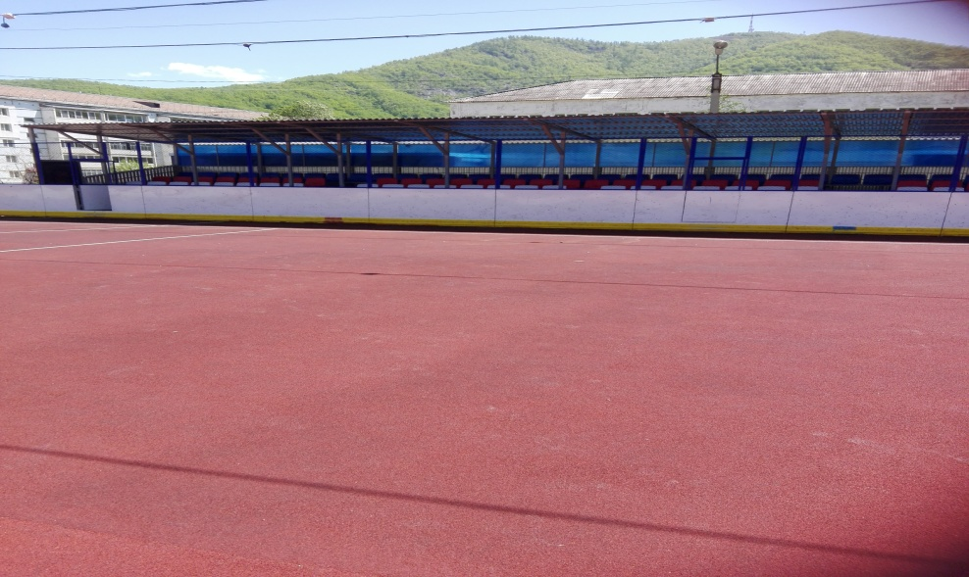
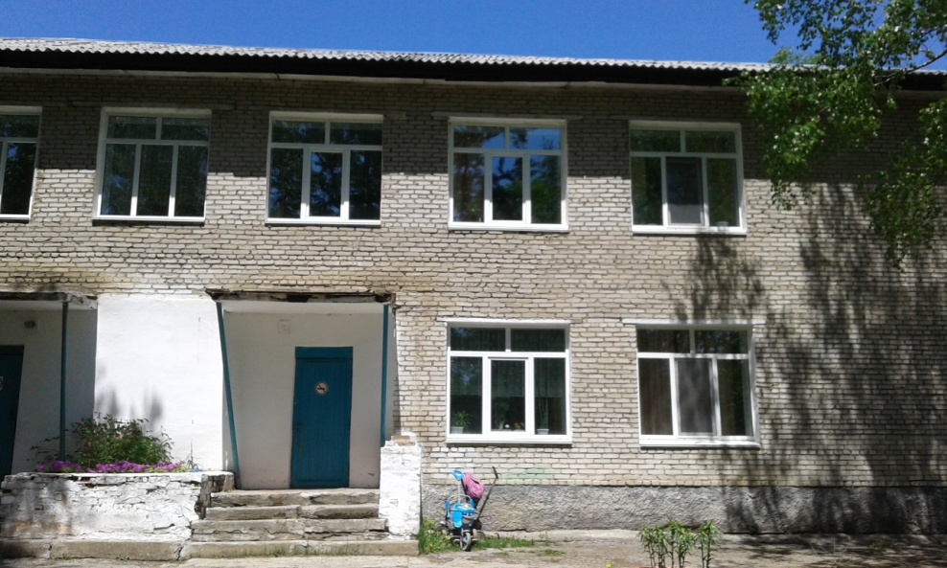
Оценка качества управления бюджетным процессом
В 2014 году:
В 2015 году:
I за качество управления в 2013 году (грант в сумме 1 373 тыс. руб.)
I за качество управления в 2014 году (грант в сумме 983 тыс. руб.)
на установку многофункциональной
коробки на территории МОБУ «СОШ № 2»
на установку пластиковых окон в МДОБУ №13

Slide 24
Исполнение бюджета по расходам
2015 год (план) тыс. руб.
2015 год (факт) тыс. руб.
95,6%
Минимальное нормативное значение – 98 %.
Исполнение составило – 95,6 %.

Slide 25
Сеть муниципальных учреждений
39 бюджетных учреждений
3 органа местного самоуправления
12 образовательных учреждений
15 детских дошкольных учреждений
Дума ДГО
Центр детского творчества
Музейно-выставочный центр
Контрольно-счетная палата ДГО
2 детских оздоровительно-образовательных центра
Администрация ДГО
1 детско-юношеская спортивная школа
5 учреждений культуры
Детская школа искусств
Централизованная
библиотечная система
Из бюджета Дальнегорского
городского округа
финансируется
49 учреждений
2 автономных учреждения
МАУ Микрофинансовая организация
«Центр развития предпринимательства»
МАУ «МФЦ»
4 структурных подразделения администрации ДГО, имеющие статус юридического лица
1 казенное учреждение
(Обслуживающее учреждение)

Slide 26
Расходы бюджета в расчете на одного жителя ДГО
в 2015 году
Расходы бюджета
ВСЕГО 20 678 рублей в год
13 450
Образование
2 289
Общегосударственные вопросы
2 069
ЖКХ
1 808
Культура
633
Прочие расходы
429
Физическая культура и спорт

Slide 27
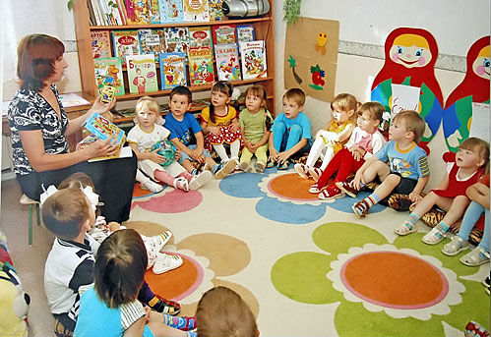
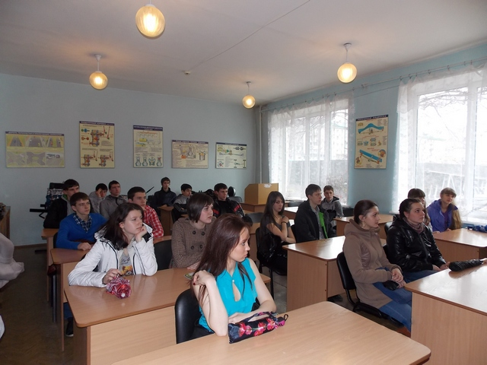
Расходы бюджета в расчете на одного воспитанника, обучающегося в 2015 году
В дошкольном учреждении
102 981 рублей в год (при численности 2 276 ребенка)
В школе 59 308 рублей в год (при численности 4 415 обучающихся)

Slide 28
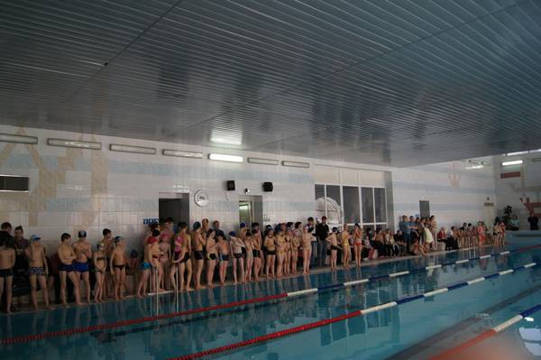
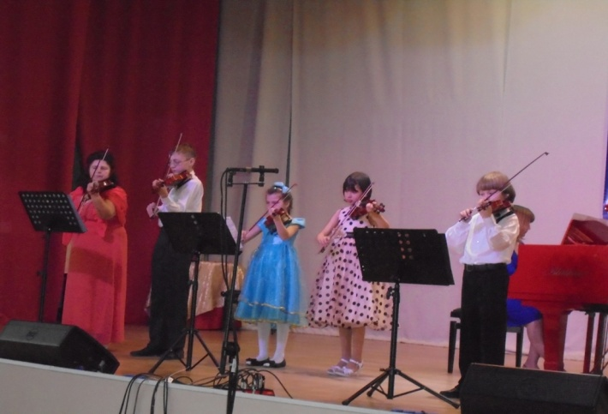
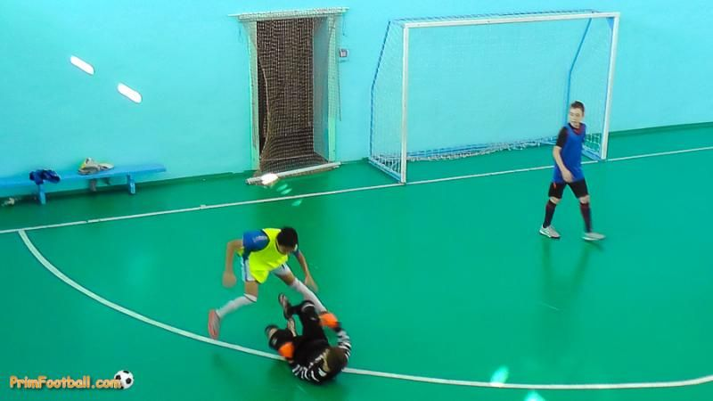
Расходы бюджета в расчете на одного воспитанника, обучающегося в 2015 году
В учреждениях дополнительного образования (Лотос, Вертикаль, ЦДТ)
16 128 рублей в год (при численности
3 571ребенка)
В учреждении дополнительного образования в сфере культуры (ДШИ)
52 327 рублей в год (при численности 281обучающихся)
В учреждении физической культуры и спорта (Гранит) 33 076 рублей в год (при численности 538 обучающихся)

Slide 29
Структура расходов бюджета Дальнегорского
городского округа в 2015 году
Наименование показателя | Исполнено на 01.01.2016, тыс. руб. | Уд. вес по факту, %
Общегосударственные вопросы | 100 308,29 | 11,07
Национальная безопасность и правоохранительная деятельность | 342,15 | 0,04
Национальная экономика | 20 715,37 | 2,29
Жилищно-коммунальное хозяйство | 90 672,01 | 10,00
Образование | 589 526,63 | 65,05
Культура, кинематография | 79 243,12 | 8,74
Социальная политика | 6 711,12 | 0,74
Физическая культура и спорт | 18 794,82 | 2,07
Обслуживание государственного и муниципального долга | 0,00 | 0,00
Итого расходов | 906 313,51 | 100,00

Slide 30
Структура расходов бюджета
Дальнегорского городского округа в 2015 году (в графическом виде)

Slide 31
Анализ исполнения расходов
за 2012 – 2015 годы
 | Наименование | Исполнение 2012 год, млн. руб. | Исполнение 2013 год, млн. руб. | Исполнение 2014 год, млн. руб. | Исполнение 2015 год, млн. руб.
0100 | Общегосударственные вопросы | 71,7 | 80,7 | 84,5 | 100,3
0300 | Национальная безопасность и правоохранительная деятельность | 0,3 | 23,5 | 4,2 | 0,3
0400 | Национальная экономика | 132,0 | 98,7 | 26,7 | 20,7
0500 | Жилищно-коммунальное хозяйство | 145,6 | 114,3 | 64,8 | 90,7
0700 | Образование | 486,3 | 544,0 | 627,8 | 589,5
0800 | Культура, кинематография | 43,5 | 61,1 | 94,8 | 79,3
1000 | Социальная политика | 7,0 | 7,0 | 5,3 | 6,7
1100 | Физическая культура и спорт | 0,7 | 10,9 | 22,7 | 18,8
1200 | Средства массовой информации | 0,1 | 0 | 0 | 0
1300 | Обслуживание государственного и муниципального долга | 0,5 | 0,4 | 0 | 0
 | ВСЕГО | 887,7 | 940,6 | 930,8 | 906,3

Slide 32
Бюджет Дальнегорского городского округа исполняется
В рамках программ:
13 муниципальных программ
По непрограммным
направлениям
деятельности
809 693,97 тыс.руб.
89,3%
96 619,54 тыс. руб.
10,7%

Slide 33
Структура муниципальной программы
МУНИЦИПАЛЬНАЯ ПРОГРАММА
Стратегическая цель ДГО
Цель
программы
Цель
программы
Цель
программы
Задачи
Задачи
Задачи
Подпрограмма 1
Подпрограмма 2
Мероприятия программы

Slide 34
Исполнение программной части бюджета ДГО
тыс. рублей
№ | Наименование муниципальной программы | Утвержденные бюджетные назначения | Исполнение | Процент исполнения (%)
1 | 2 | 3 | 4 | 6
1 | Ремонт автомобильных дорог и инженерных сооружений на 2015-2019 годы | 4 963,82 | 645,95 | 13
2 | Развитие градостроительной и архитектурной деятельности на 2015-2019 годы | 642,50 | 642,50 | 100
3 | Повышение качества предоставления и доступности предоставления государственных и муниципальных услуг на 2015-2019 годы | 9 356,94 | 9 217,28 | 98,5
4 | Развитие и поддержка малого и среднего предпринимательства на 2015-2019 годы | 14 538,18 | 14 538,18 | 100
5 | Развитие системы образования на 2015-2019 годы | 556 723,34 | 555 997,54 | 99,9
6 | Защита населения и территории от чрезвычайных ситуаций, обеспечение пожарной безопасности и профилактика терроризма на 2015- 2019 годы | 12 686,35 | 12 398,05 | 97,7
7 | Развитие землеустройства и землепользования на 2015-2019 годы | 2 207,11 | 2 207,11 | 100

Slide 35
Исполнение программной части бюджета ДГО
тыс. рублей
№ | Наименование муниципальной программы | Утвержденные бюджетные назначения | Исполнение | Процент исполнения (%)
1 | 2 | 3 | 4 | 6
8 | Развитие культуры на 2015-2019 годы | 90 461,69 | 90 395,99 | 99,9
9 | Развитие физической культуры и спорта на 2015-2019 годы | 34 687,29 | 34 670,25 | 100
10 | Молодежь - Дальнегорского городского округа на 2015-2019 годы | 870,00 | 870,00 | 100
11 | Развитие, содержание улично-дорожной сети и благоустройство на 2015-2019 годы | 15 246,44 | 14 613,65 | 95,8
12 | Обеспечение доступным жильем жителей Дальнегорского городского округа на 2015-2019 годы | 39 659,75 | 8 910,90 | 22,5
13 | Муниципальная адресная программа по переселению граждан из аварийного жилищного фонда с учетом необходимости развития малоэтажного жилищного строительства на 2013 - 2016 годы | 68 670,65 | 64 586,57 | 94,0
 | Итого | 850 714,06 | 809 693,97 | 95,2

Slide 36
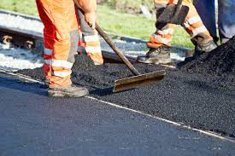
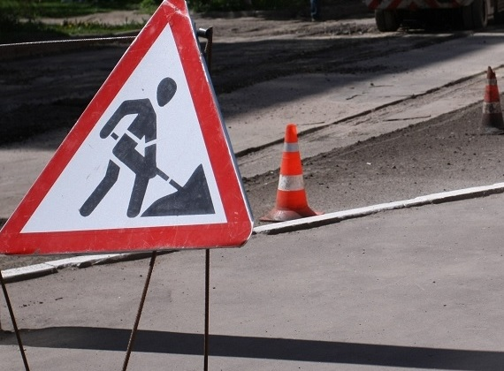
«Ремонт автомобильных дорог и инженерных сооружений на территории Дальнегорского городского округа» на 2015-2019 годы
Программа:
Цель программы: улучшение и сохранение качества существующей сети дорог, дворовых территорий на территории Дальнегорского ГО, доведение их технического состояния до уровня соответствующего нормативным требованиям.
Запланировано 5,5 млн. руб.:
Исполнено 0,6 млн. руб.:
Местный бюджет – 4 963,8 тыс. руб.,
Краевой бюджет – 540,0 тыс. руб.
Местный бюджет – 645,9 тыс. руб.
Подготовка проектно-сметной документации по капитальному ремонту дорожного полотна и капитальному ремонту сетей ливневой канализации.
Работы по капитальному ремонту дорог по ул. Пионерской не проведены по причине отсутствия заявителей при объявлении аукционов.

Slide 37
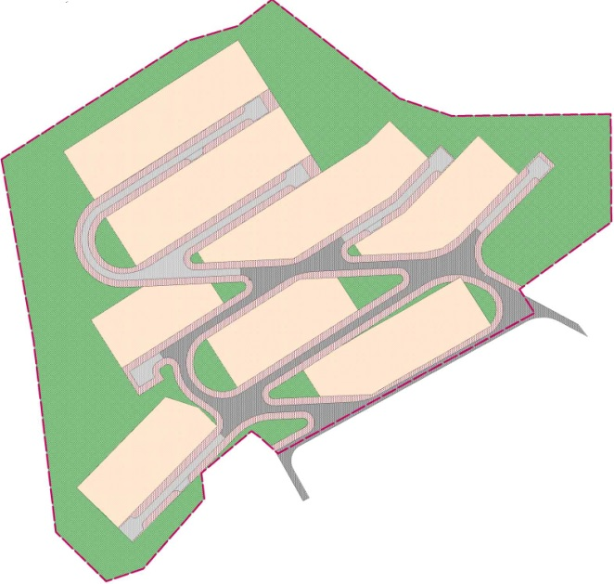
«Развитие градостроительной и архитектурной деятельности на территории Дальнегорского городского округа» на 2015-2019 годы
Программа:
Цель программы: соблюдение норм и требований действующего законодательства о градостроительной деятельности на территории Дальнегорского городского округа
Всего по программе:
запланировано – 642,50 тыс. руб.
исполнено – 642,50 тыс. руб.
ПОДПРОГРАММА 1:
Разработка документов территориального планирования
запланировано: 592,5 тыс. руб.
исполнено: 592,5 тыс.руб.
Подготовка проектной документации:
«Проекты планировки территории для строительства линейного объекта – автомобильной дороги для проезда к земельным участкам
– 95,0 тыс. руб.
«Проекты планировки территорий, на которых формируются земельные участки для предоставления многодетным семьям»
– 250,0 тыс. руб.
«Внесение изменений в Правила землепользования и застройки на территории Дальнегорского городского округа» – 247,5 тыс. руб.

Slide 38
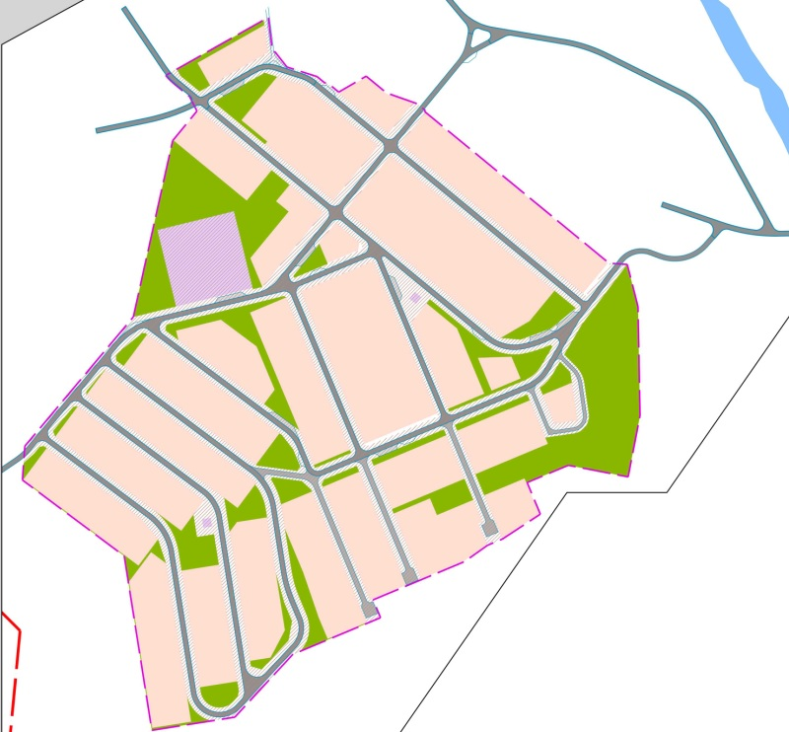
«Развитие градостроительной и архитектурной деятельности на территории Дальнегорского городского округа» на 2015-2019 годы
Программа:
ПОДПРОГРАММА 2:
Создание информационной системы обеспечения градостроительной деятельности
запланировано: 50,0 тыс. руб.
исполнено: 50,0 тыс.руб.
Подготовка проектной документации
«Разработка местных нормативов градостроительного проектирования Дальнегорского городского округа»
- 50,0 тыс. руб.

Slide 39
«Повышение качества предоставления и доступности предоставления государственных и муниципальных услуг на территории Дальнегорского городского округа» на 2015-2019 годы
Программа:
Цель программы: повышение качества и доступности предоставления муниципальных услуг администрацией Дальнегорского городского округа для физических и юридических лиц
Запланировано 9,4 млн. руб.:
Исполнено 9,2 млн. руб.:
Местный бюджет – 4 668,0 тыс. руб.,
Краевой бюджет – 4 569,9 тыс. руб.,
Федеральный бюджет – 119,0 тыс. руб.
Местный бюджет – 4 667,9 тыс. руб.,
Краевой бюджет – 4 430,3 тыс. руб.,
Федеральный бюджет – 119,0 тыс. руб.

Slide 40
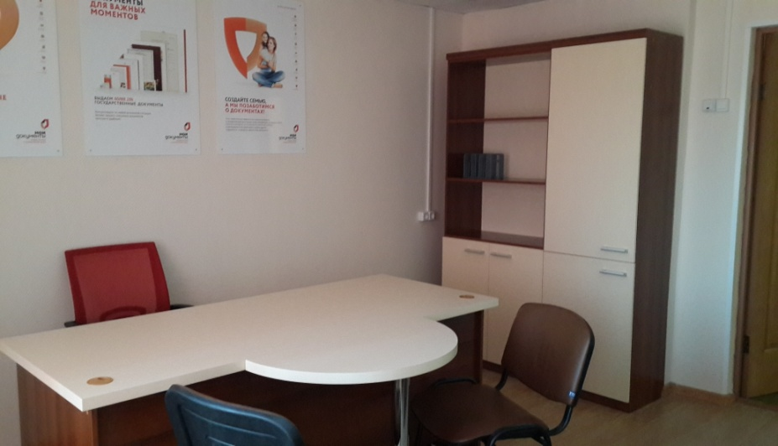
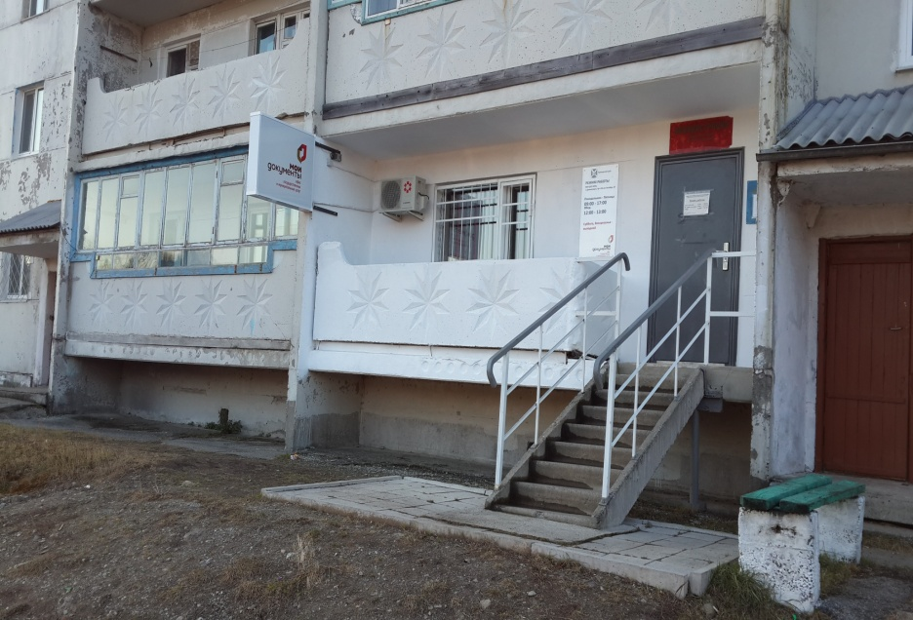
«Повышение качества предоставления и доступности предоставления государственных и муниципальных услуг на территории Дальнегорского городского округа» на 2015-2019 годы
Программа:
Мероприятия:
Организация дополнительных «окон» многофункционального центра в селах Краснореченском и Рудной Пристани
Запланировано:
местный бюджет – 408 000,0 тыс. руб.,
краевой бюджет – 546 926,0 тыс. руб.,
федеральный бюджет – 119 005,0 тыс. руб.
Исполнено:
местный бюджет – 407 945,0 тыс. руб.,
краевой бюджет – 546 926,0 тыс. руб.,
федеральный бюджет – 119 005,0 тыс. руб.
Обеспечение деятельности МАУ «МФЦ»
Запланировано:
местный бюджет – 4 260 тыс. руб.,
краевой бюджет – 4 023 тыс. руб.,
Исполнено:
местный бюджет – 4 260 тыс. руб.,
краевой бюджет – 3 883,4 тыс. руб.,

Slide 41
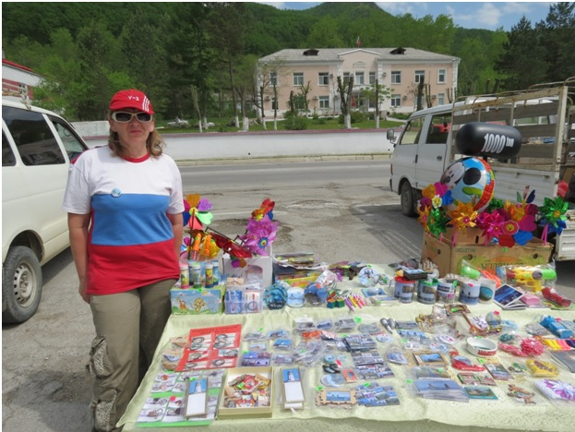
«Развитие и поддержка малого и среднего предпринимательства в Дальнегорском городском округе» на 2015-2019 годы
Программа:
Цель программы: Создание благоприятных условий для устойчивого развития малого и среднего предпринимательства и повышение его влияния на социально-экономическое развитие города Дальнегорск
Запланировано 14,5 млн. руб.:
Исполнено 14,5 млн. руб.:
Местный бюджет – 800,0 тыс. руб.,
Краевой бюджет – 393,6 тыс. руб.,
Федеральный бюджет – 13 344,5 тыс. руб.
Местный бюджет – 800,0 тыс. руб.,
Краевой бюджет – 393,6 тыс. руб.,
Федеральный бюджет – 13 344,5 тыс. руб.
41

Slide 42
«Развитие и поддержка малого и среднего предпринимательства в Дальнегорском городском округе» на 2015-2019 годы
Программа:
Предоставлены субсидии:
7 субъектам малого и среднего предпринимательства на возмещение части затрат, связанных с уплатой первоначального взноса по договорам лизинга
Запланировано:
местный бюджет – 100,0 тыс. руб.,
краевой бюджет – 393,6 тыс. руб.,
федеральный бюджет – 11 168,8 тыс. руб.
2 субъектам малого и среднего предпринимательства
на возмещение затрат, связанных с приобретением оборудования
федеральный бюджет – 1 175,7 тыс. руб.
выданы гранты 3 начинающим субъектам малого предпринимательства
Запланировано:
местный бюджет – 500,0 тыс. руб.,
федеральный бюджет – 1 000,0 тыс. руб.
200 тыс. руб. направлены на проведение обучения и повышение квалификации субъектов малого и среднего предпринимательства, мероприятия по популяризации предпринимательской деятельности проведение маркетинговых исследований
42

Slide 43
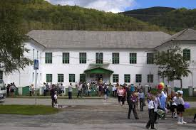
«Развитие системы образования Дальнегорского городского округа» на 2015-2019 годы
Программа:
Цель программы: Развитие доступной, вариантной, качественной и эффективной системы образования с целью удовлетворения потребностей населения в качественном образовании путем сохранения лучших традиций образовательной системы, внедрения современных образовательных технологий и эффективной системы управления.
Запланировано 556,7 млн. руб.:
Исполнено 556,0 млн. руб.:
Местный бюджет – 209 410,9 тыс. руб.,
Краевой бюджет – 347 312,4 тыс. руб.
Местный бюджет – 209 282,9 тыс. руб.,
Краевой бюджет – 346 714,6 тыс. руб.

Slide 44
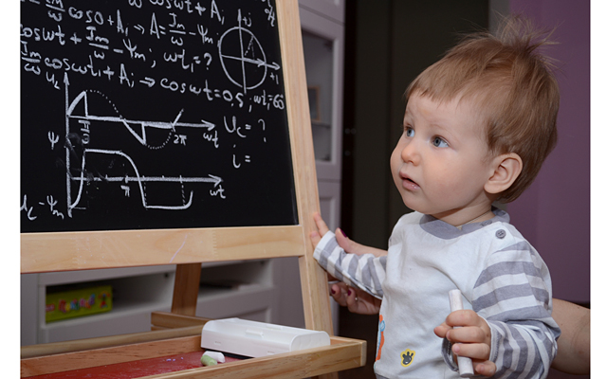
«Развитие системы образования Дальнегорского городского округа» на 2015-2019 годы
Программа:
ПОДПРОГРАММА 1:
«Развитие системы дошкольного образования» на 2015-2019 годы.
Запланировано:
Местный бюджет – 79 458,6 тыс. руб.,
Краевой бюджет – 147 384,0 тыс. руб.,
исполнено:
Местный бюджет – 79 455,3тыс. руб.,
Краевой бюджет – 147 384,0 тыс. руб.,
Выполнение муниципального задания дошкольными образовательными учреждениями:
Местный бюджет – 79 385,3 тыс. руб.,
Краевой бюджет – 147 384,0 тыс. руб.
Улучшение материально-технической базы МДОБУ №19 – 70,0 тыс. руб.

Slide 45
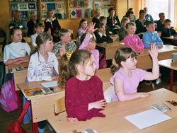
«Развитие системы образования Дальнегорского городского округа» на 2015-2019 годы
Программа:
ПОДПРОГРАММА 2:
«Развитие системы общего образования» на 2015-2019 годы.
Запланировано:
Местный бюджет – 57 813,7 тыс. руб.,
Краевой бюджет – 188 977,0 тыс. руб.,
исполнено:
Местный бюджет – 57 705,3 тыс. руб.,
Краевой бюджет – 188 977,0 тыс. руб.,
Выполнение муниципального задания общеобразовательными учреждениями:
Местный бюджет – 57 678,7 тыс. руб.,
Краевой бюджет – 182 613,0 тыс. руб.
Обеспечение бесплатным питанием обучающихся младших классов 6 364,0 тыс. руб.
Иные цели в сфере общего образования 26,6 тыс. руб.

Slide 46
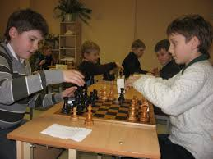
«Развитие системы образования Дальнегорского городского округа» на 2015-2019 годы
Программа:
ПОДПРОГРАММА 3:
«Развитие системы дополнительного образования» на 2015-2019 годы.
Запланировано:
Местный бюджет – 42 596,1 тыс. руб.,
исполнено:
Местный бюджет – 42 596,1 тыс. руб.,
Выполнение муниципального задания учреждениями дополнительного образования
42 007,0 тыс. руб.
Иные цели МБУ ДОД ЦДТ - 589,1 тыс. руб., в т.ч. на оплату кредиторской задолженности по заработной плате за декабрь 2014 года УМЦ

Slide 47
«Развитие системы образования Дальнегорского городского округа» на 2015-2019 годы
Программа:
Мероприятия по улучшению условий труда – 452,0 тыс. руб.
Мероприятия по энергосбережению – 961,4 тыс. руб.
Ремонт групповых помещений МДОБУ №19 – 61,6 тыс. руб.
Текущий ремонт образовательных учреждений
– 725,7 тыс. руб.
Капитальный ремонт здания МОБУ СОШ №2
– 8 655,4 тыс. руб.
Установка пластиковых окон в МДОБУ №13 – 983 тыс. руб.
Обновление материально-технической базы – 122,2 тыс. руб.
Оборудование специальными средствами для детей с ограниченными возможностями – 300 тыс. руб.
Информатизация системы образования:
Местный бюджет – 276,2 тыс. руб.
Краевой бюджет – 261,4 тыс. руб.
Организация и обеспечение оздоровления и отдыха детей:
Местный бюджет – 811,1 тыс. руб.
Краевой бюджет – 3 723,4 тыс. руб.
Выплата компенсации части родительской платы за присмотр и уход за детьми
Краевой бюджет - 6 368,8 тыс. руб.
Расходы на содержание Управления образования администрации ДГО – 15 877,2 тыс. руб.
МЕРОПРИЯТИЯ:
Запланировано:
Местный бюджет – 29 542,6 тыс. руб.,
Краевой бюджет – 10 951,4 тыс. руб.,
исполнено:
Местный бюджет – 29 526,3 тыс. руб.,
Краевой бюджет – 10 353,6 тыс. руб.,

Slide 48
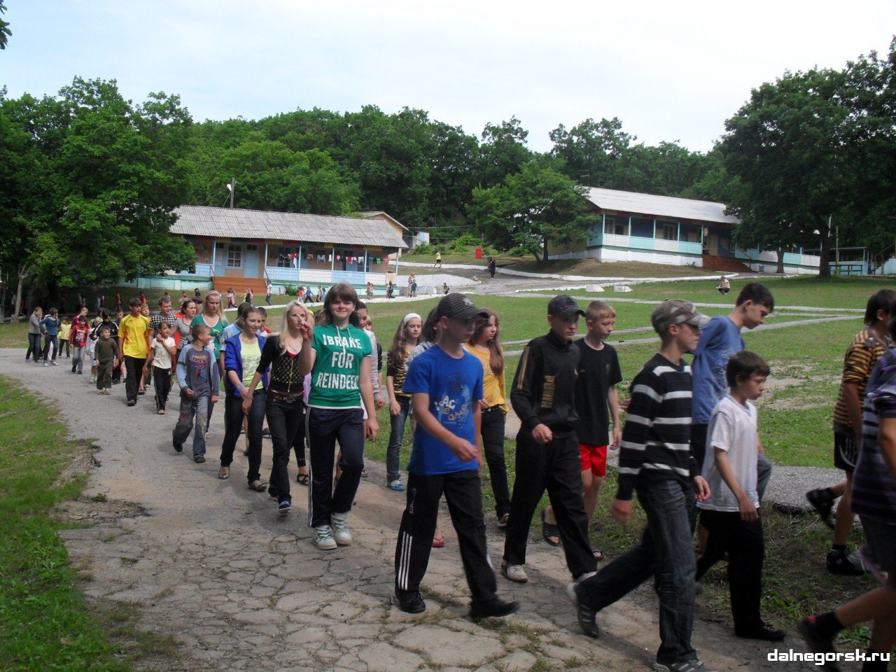
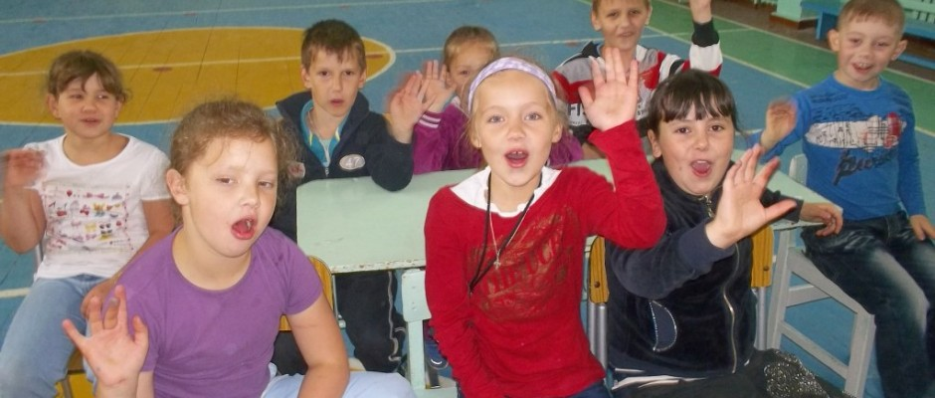
«Развитие системы образования Дальнегорского городского округа» на 2015-2019 годы
Программа:
Организация и обеспечение оздоровления и отдыха детей
Местный бюджет – 811,1 тыс. руб.
Краевой бюджет – 3 723,4 тыс. руб.

Slide 49
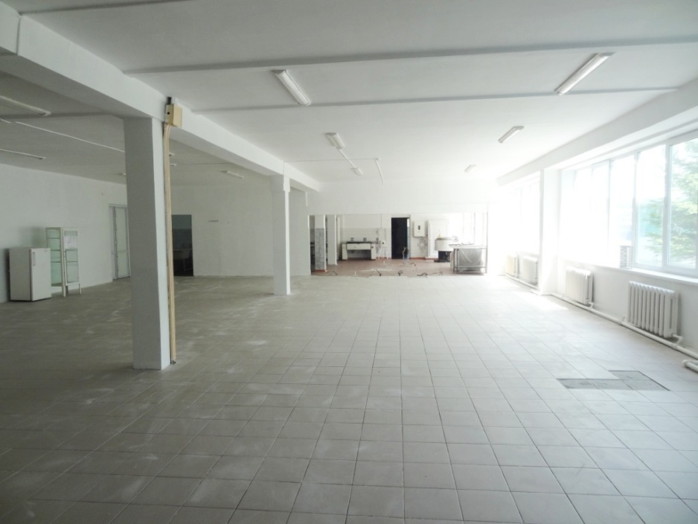
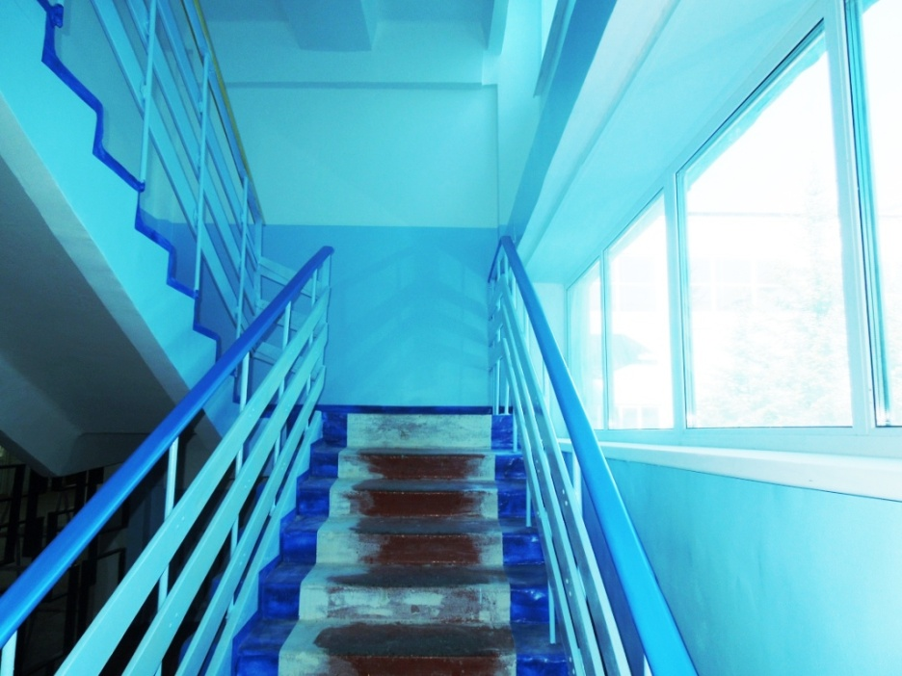
«Развитие системы образования Дальнегорского городского округа» на 2015-2019 годы
Программа:
Капитальный ремонт здания МОБУ СОШ №2 – 8 655,4 тыс. руб.

Slide 50
«Защита населения и территории от чрезвычайных ситуаций, обеспечение пожарной безопасности и профилактика терроризма и экстремизма на территории Дальнегорского городского округа» на 2015-2019 годы
Программа:
Цель программы: Обеспечение безопасности населения и территории городского округа от чрезвычайных ситуаций природного и техногенного характера, обеспечение пожарной безопасности и профилактика терроризма и экстремизма.
ПОДПРОГРАММЫ:
«Обеспечение пожарной безопасности ДГО» на 2015-2019 годы
Запланировано: 4 903,6 тыс. руб.,
исполнено: 4 847,1 тыс. руб.,
«Обеспечение общественного порядка, в том числе защита от проявлений терроризма и экстремизма» на 2015-2019 годы
Запланировано: 1 475,9 тыс. руб.,
исполнено: 1 445,3 тыс. руб.,
«Снижение рисков и минимизация последствий чрезвычайных ситуаций мирного и военного времени» на 2015-2019 годы
Запланировано: 100,0 тыс. руб.,
исполнено: 100,0 тыс. руб.,

Slide 51
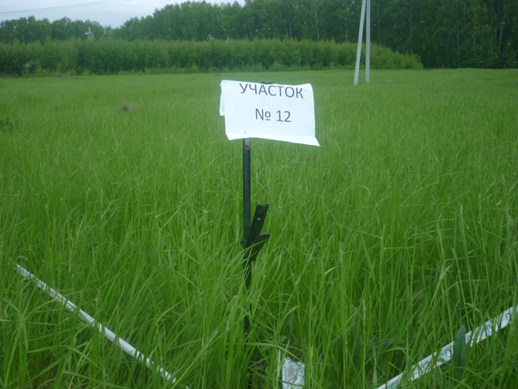
«Развитие землеустройства и землепользования на территории Дальнегорского городского округа на 2015-2019 годы»
Программа:
Цель программы: Обеспечение рационального использования земель и устойчивого развития территории Дальнегорского городского округа на основе документов градостроительного зонирования Дальнегорского городского округа
Направлено:
Запланировано – 2 207,1 тыс. руб.
Исполнено – 2 207,1 тыс. руб.
Оплата кадастровых работ по земельным участкам, горизонтальной и топографической съемки по земельным участкам, работ по разграничению границ населенных пунктов
и т.д.

Slide 52
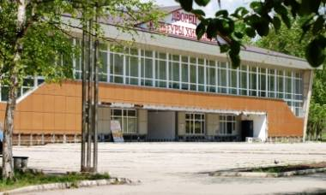
«Развитие культуры на территории Дальнегорского городского округа» на 2015-2019 годы
Программа:
Цель программы: обеспечение граждан доступными и качественными услугами в сфере культуры.
Запланировано 90,5 млн. руб.:
Исполнено 90,4 млн. руб.:
Местный бюджет – 90 383,8 тыс. руб.,
Федеральный бюджет – 77,9 тыс. руб.
Местный бюджет – 90 382,3 тыс. руб.,
Федеральный бюджет – 13,7 тыс. руб.
52

Slide 53
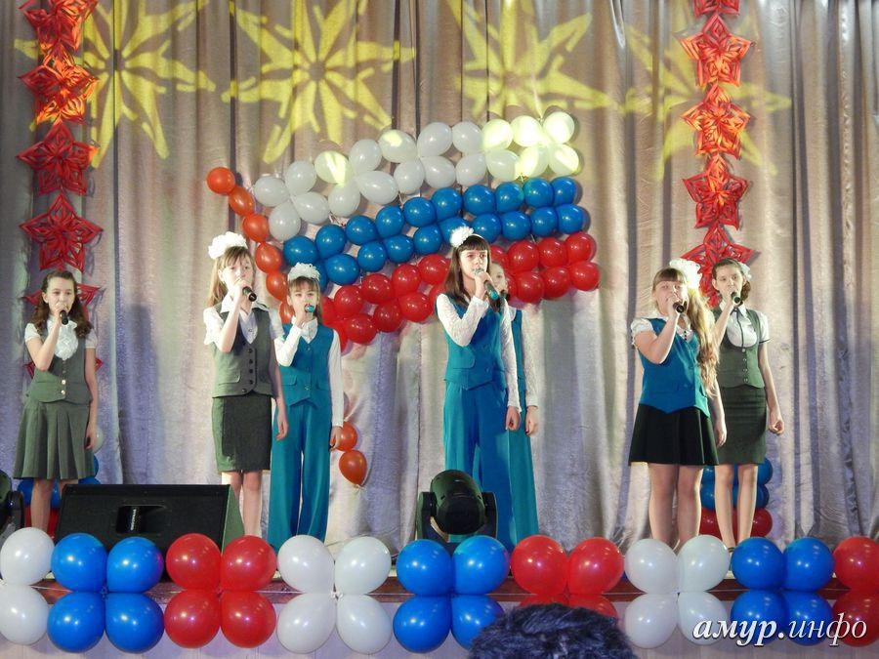
«Развитие культуры на территории Дальнегорского городского округа» на 2015-2019 годы
Программа:
ПОДПРОГРАММА 1:
«Сохранение народного творчества и развитие культурно - досуговой деятельности» на 2015-2019 годы
Запланировано: 43 285,2 тыс. руб.,
исполнено: 43 285,2 тыс. руб.,
Выполнение муниципального задания учреждений культуры клубного типа

Slide 54
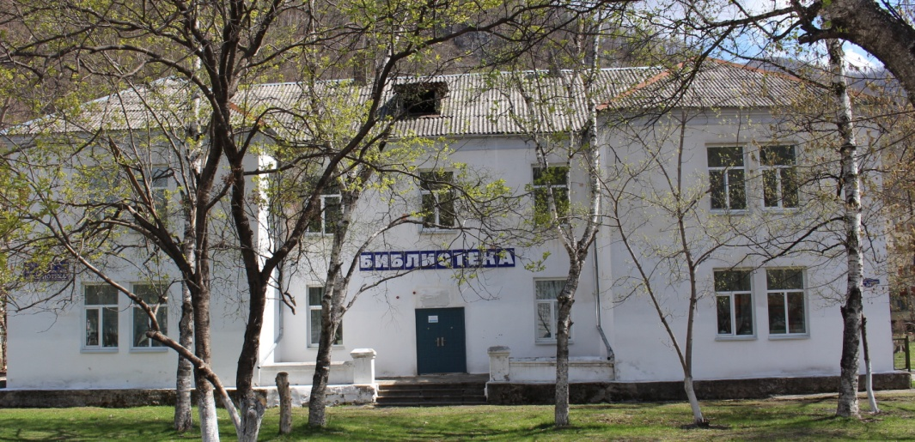
«Развитие культуры на территории Дальнегорского городского округа» на 2015-2019 годы
Программа:
ПОДПРОГРАММА 2:
«Развитие библиотечного дела»
на 2015-2019 годы
Запланировано:
Местный бюджет – 16 488,5 тыс. руб.,
Федеральный бюджет – 64,1 тыс. руб.,
исполнено: 16 488,5 тыс. руб.,
Выполнение муниципального задания МБУ ЦБС – 16 153,7 тыс. руб.
Улучшение материально-технической базы – 334,8 тыс. руб., в т.ч. приобретение компьютерной техники, телевизоров, электронных книг.

Slide 55
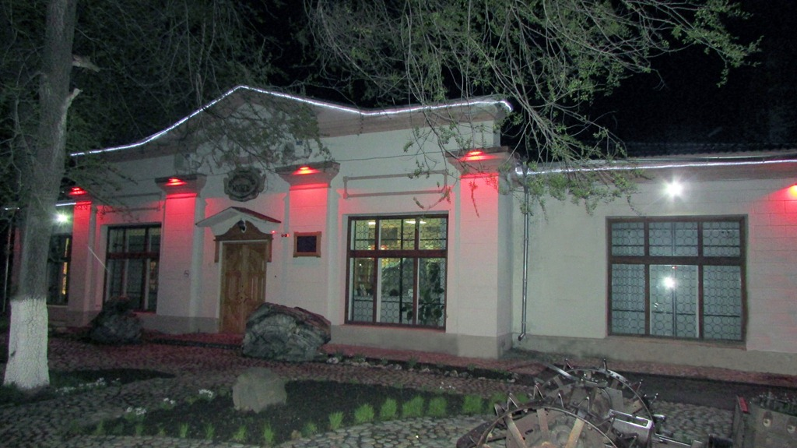
«Развитие культуры на территории Дальнегорского городского округа» на 2015-2019 годы
Программа:
ПОДПРОГРАММА 3:
«Развитие музейного дела» на 2015-2019 годы
Запланировано: 5 985,0 тыс. руб.,
исполнено: 5 985,0 тыс. руб.
Выполнение муниципального задания МБУ МВЦ

Slide 56
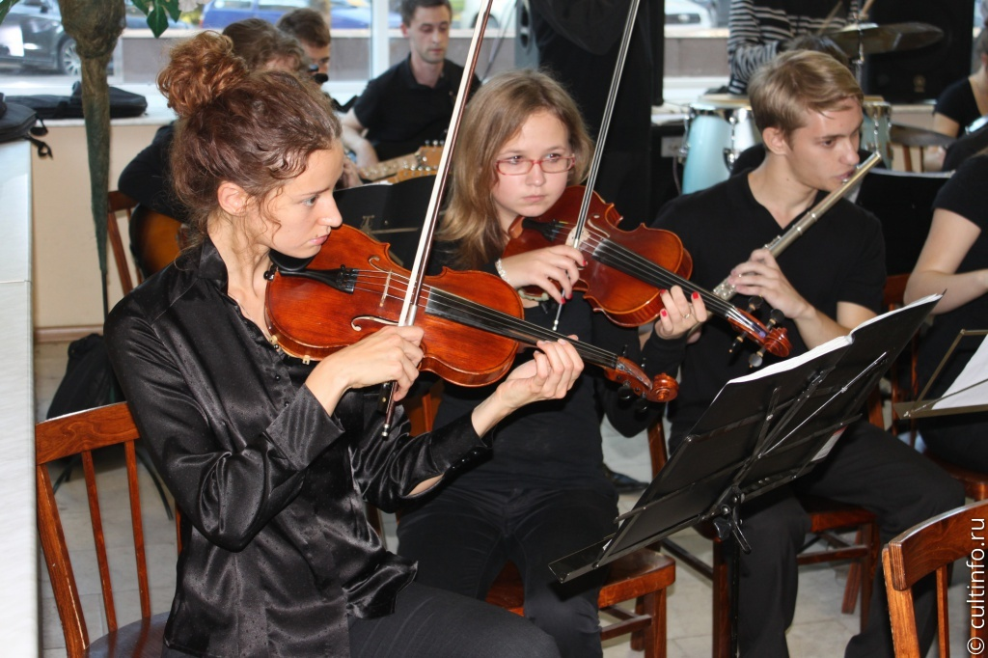
«Развитие культуры на территории Дальнегорского городского округа» на 2015-2019 годы
Программа:
ПОДПРОГРАММА 4:
«Развитие дополнительного образования в сфере культуры и искусства»
на 2015-2019 годы
Запланировано: 13 910,9 тыс. руб.,
исполнено: 13 910,9 тыс. руб.,
Выполнение муниципального задания МОБУ ДОД ДШИ»

Slide 57
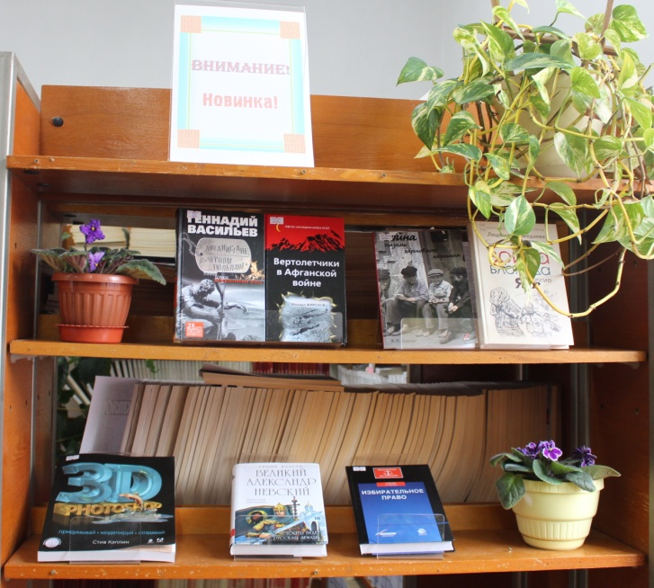
«Развитие культуры на территории Дальнегорского городского округа» на 2015-2019 годы
Программа:
МЕРОПРИЯТИЯ:
Приобретение книжных фондов:
местный бюджет – 390,0 тыс. руб.
федеральный бюджет – 13,7 тыс. руб.
Мероприятия по энергосбережению – 1 406,1 тыс. руб.
Мероприятия по охране труда – 219,1 тыс. руб.
Ремонт фасада здания ДШИ – 290,8 тыс. руб.
Проведение общегородских мероприятий
– 1 135,1 тыс. руб.
Установка водостоков, снегозадержателей, пожарных лестниц в МБУ КСУ «Полиметалл» – 336,0 тыс. руб.
Расходы на содержание Управления культуры, спорта и молодежной политики администрации ДГО
– 6 935,5 тыс. руб.
Запланировано: 10 727,9 тыс. руб.,
Местный бюджет – 10 714,2 тыс. руб.,
Федеральный бюджет – 13,7 тыс. руб.
исполнено: 10 726,3 тыс. руб.,

Slide 58
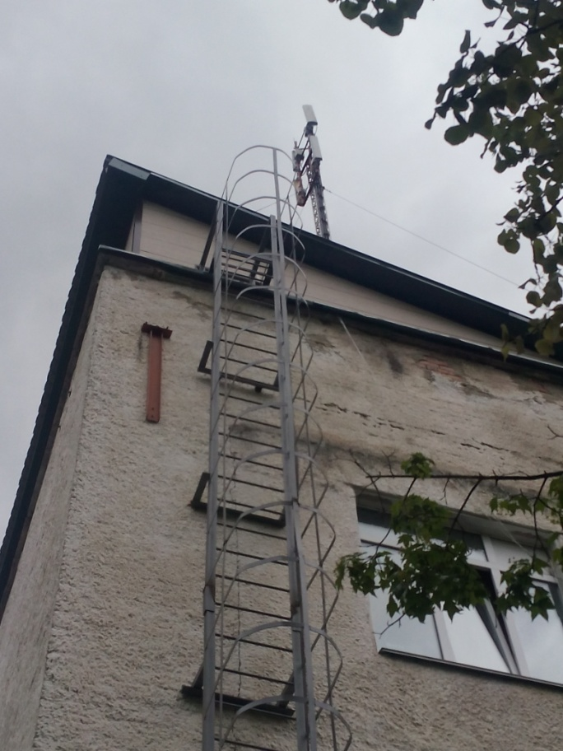
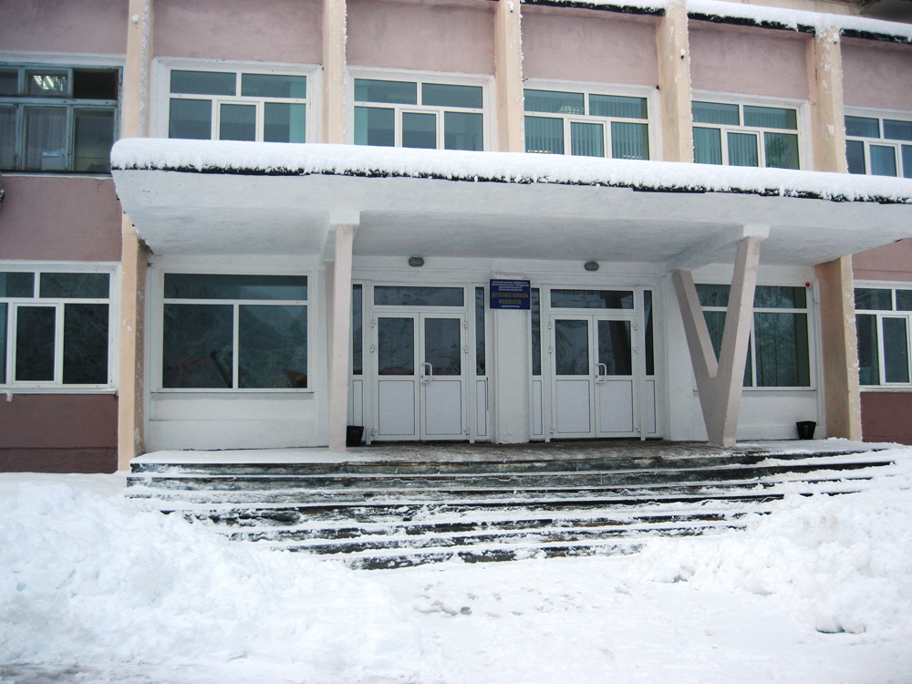
«Развитие культуры на территории Дальнегорского городского округа» на 2015-2019 годы
Программа:
Установка водостоков, снегозадержателей, пожарных лестниц в МБУ КСУ «Полиметалл» – 336,0 тыс. руб.
Ремонт фасада здания ДШИ – 290,8 тыс. руб.

Slide 59
«Развитие физической культуры и спорта на территории Дальнегорского городского округа» на 2015-2019 годы
Программа:
Цель программы: создание условий для развития массовой физической культуры среди разных категорий населения Дальнегорского городского округа
Запланировано 34,7 млн. руб.
Исполнено 34,7 млн. руб.
Местный бюджет – 21 538,2 тыс. руб.,
Краевой бюджет – 13 149,1 тыс. руб.
Местный бюджет – 21 521,1 тыс. руб.,
Краевой бюджет – 13 149,1 тыс. руб.

Slide 60
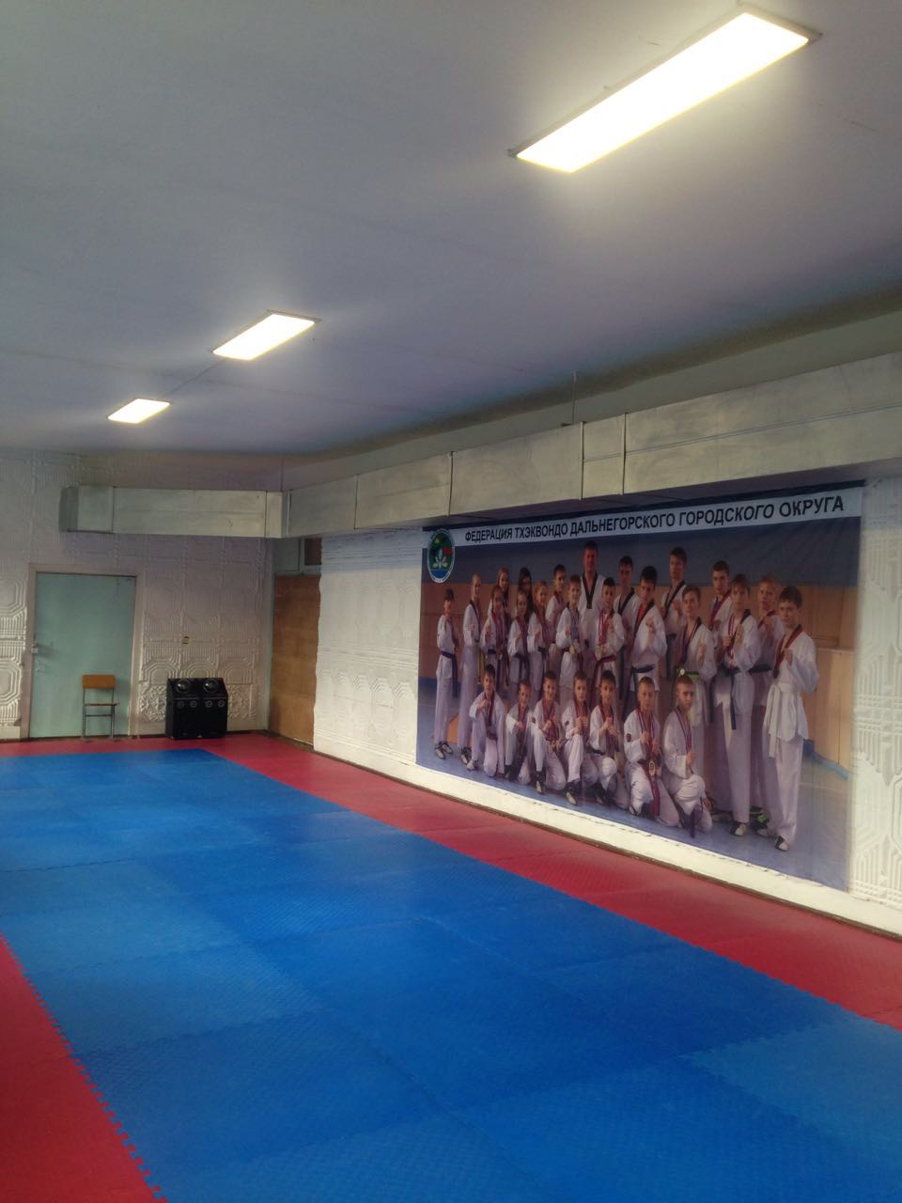
«Развитие физической культуры и спорта на территории Дальнегорского городского округа» на 2015-2019 годы
Программа:
ПОДПРОГРАММА:
«Развитие детско-юношеского спорта на территории ДГО» на 2015-2019 годы
Запланировано: 14 330,0 тыс. руб.,
исполнено: 14 330,0 тыс. руб.,
Выполнение муниципального задания МОБУ ДОД ДЮСШ «Гранит»

Slide 61
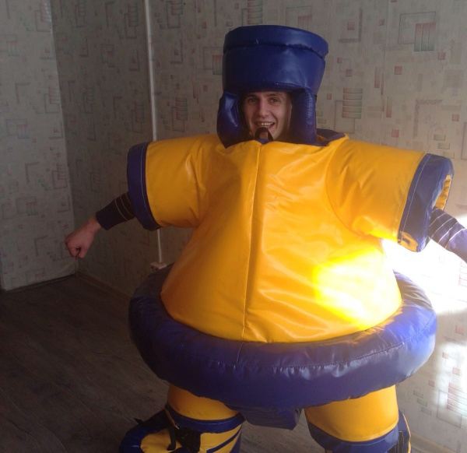
«Развитие физической культуры и спорта на территории Дальнегорского городского округа» на 2015-2019 годы
Программа:
Цель программы: Совершенствование системы физической культуры и спорта, направленной на укрепление здоровья, улучшение качества жизни населения и развитие массового спорта
Обустройство многофункциональной спортивной
площадки на территории МОБУ СОШ №2
- 1 712 тыс. руб.
Оплата затрат по реконструкции за 2014 год МОБУ ДОД ДЮСШ «Гранит» и МОБУ ДОД ДЮСШ «Вертикаль» с учетом пени, штрафов – 16 151,9 тыс. руб.
Разработка проектно-сметной документации на реконструкцию МОБУ ДОД ДЮСШ
«Гранит» - 630,1 тыс. руб.
Приобретение спортивного инвентаря МОБУ ДОД ДЮСШ «Гранит» – 846,2 тыс. руб.
Мероприятия в области массового спорта
– 1 000,0 тыс. руб., в т.ч. на оплату расходов на участие в спортивных мероприятиях, приобретение спортивного инвентаря для общегородских мероприятий.
МЕРОПРИЯТИЯ:
Запланировано: 20 357,3 тыс. руб.,
исполнено: 20 340,3 тыс. руб.,

Slide 62
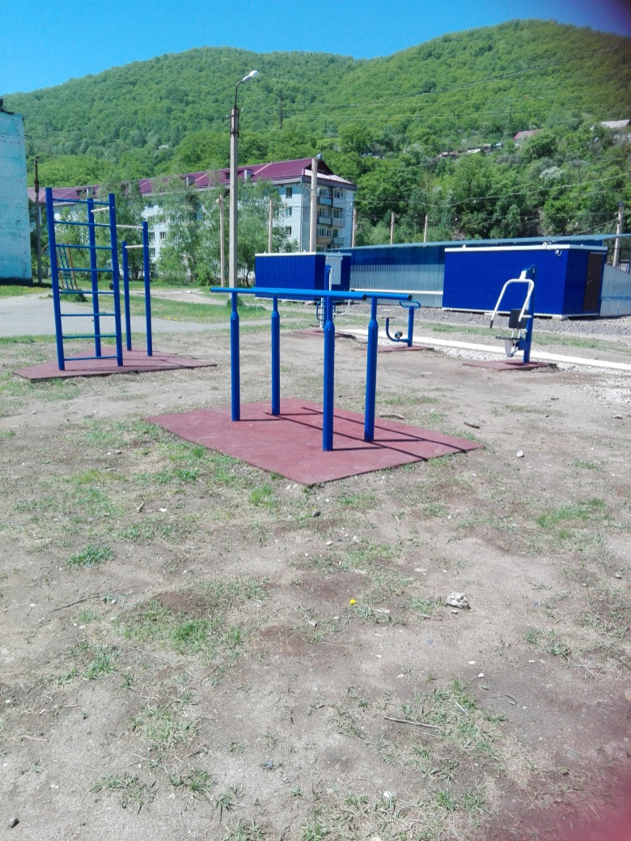
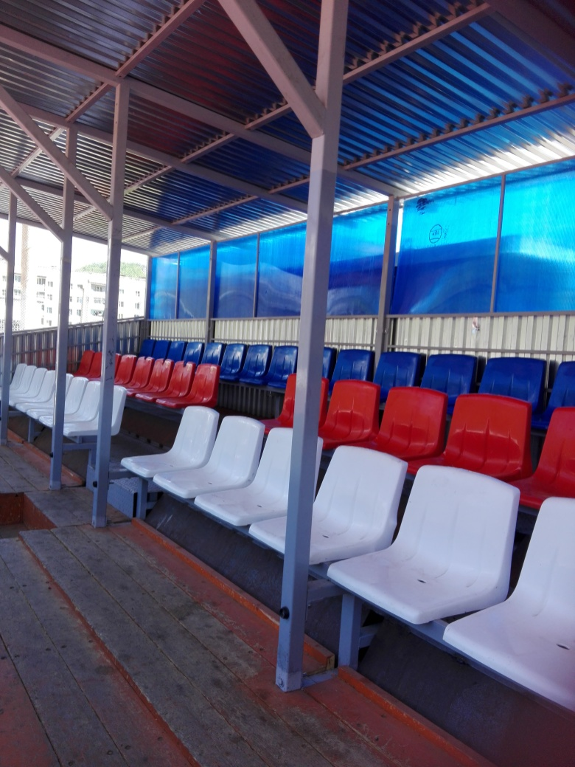
«Развитие физической культуры и спорта на территории Дальнегорского городского округа» на 2015-2019 годы
Программа:
Обустройство многофункциональной спортивной площадки на территории МОБУ СОШ №2 – 1 712 тыс. руб.

Slide 63
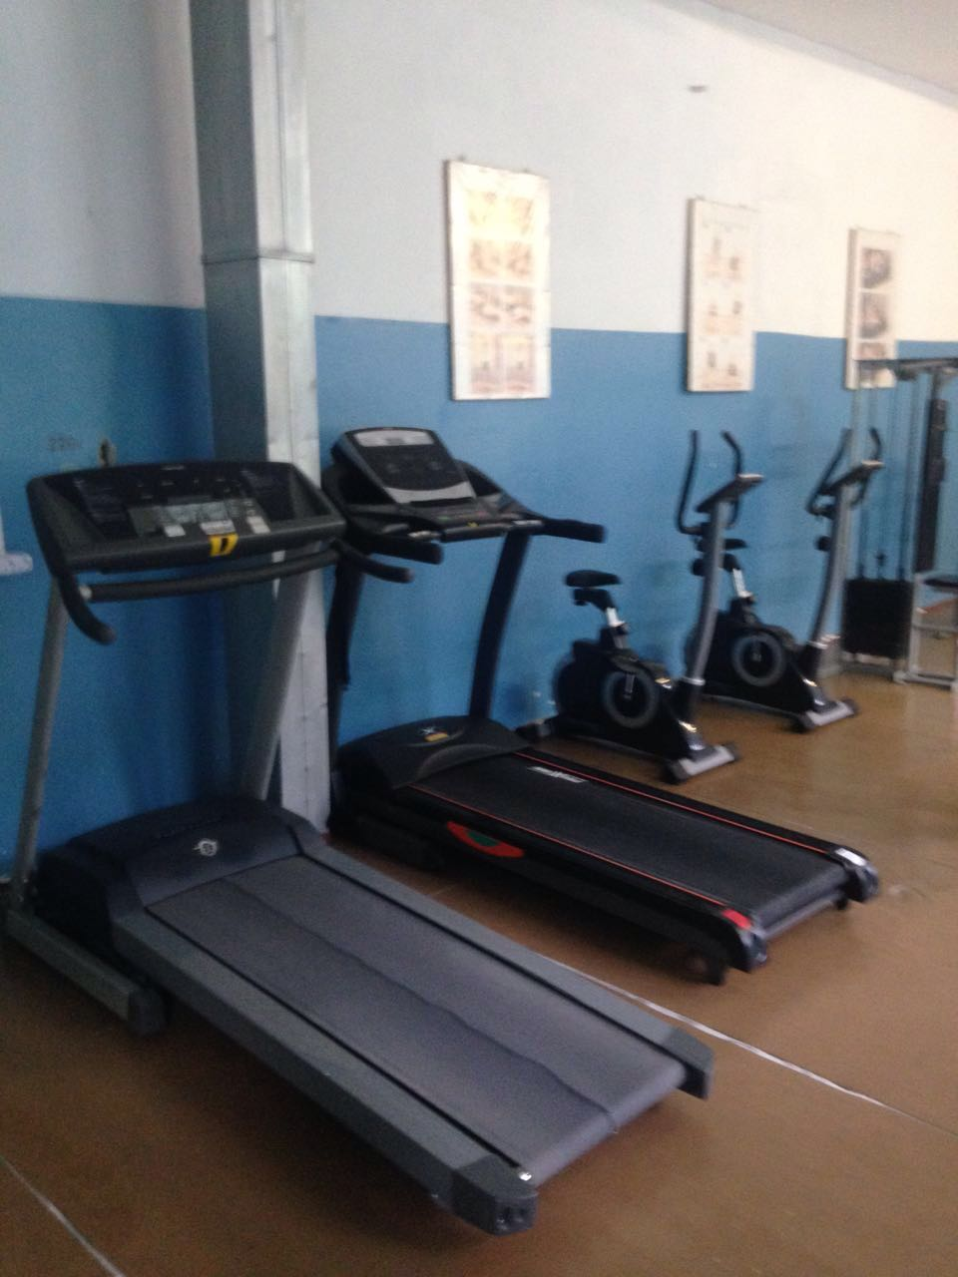
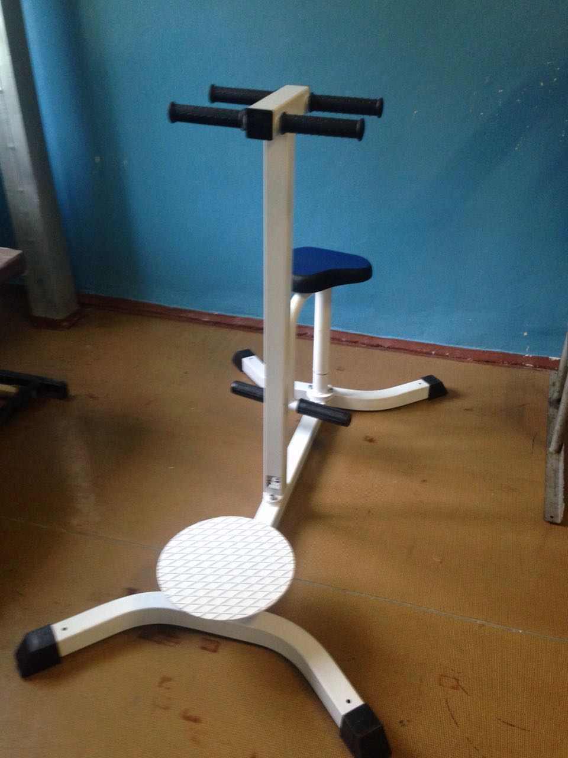
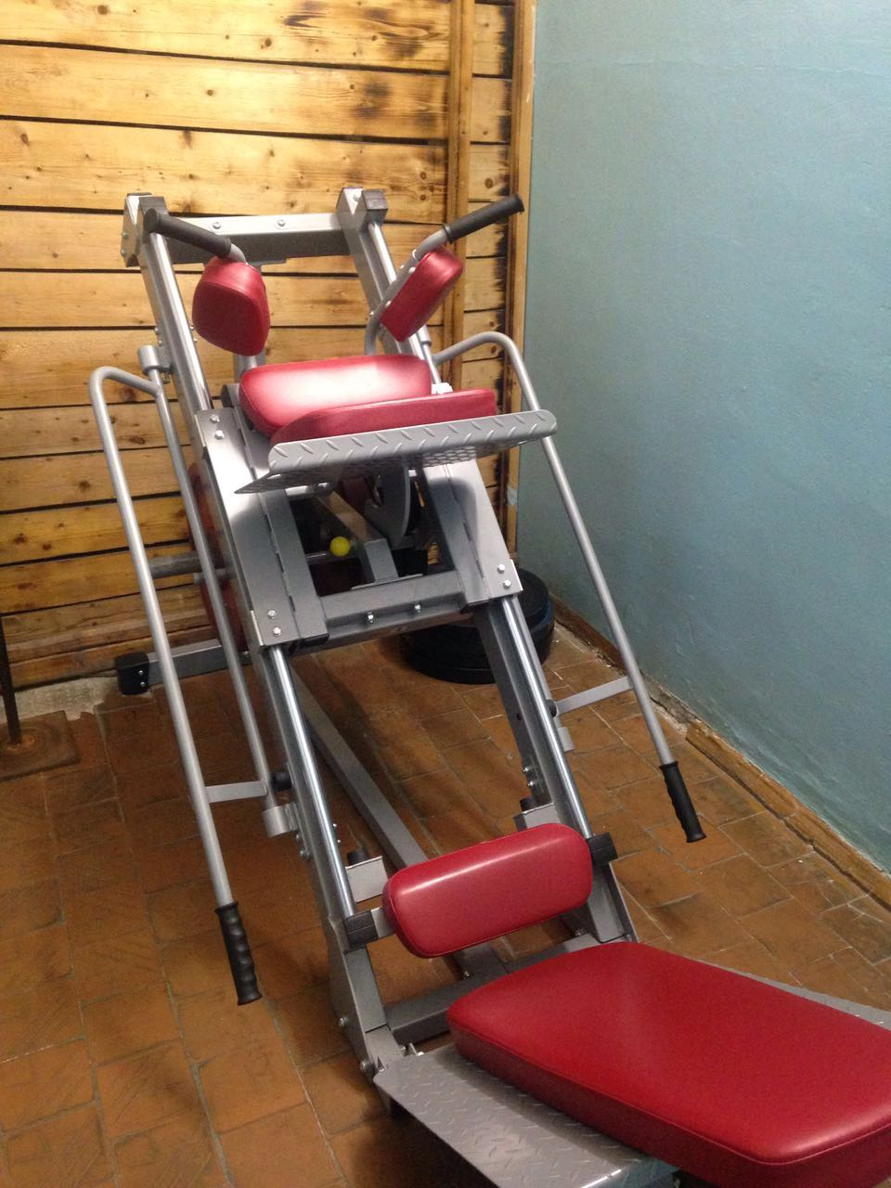
«Развитие физической культуры и спорта на территории Дальнегорского городского округа» на 2015-2019 годы
Программа:
Приобретение спортивного инвентаря – 846,2 тыс. руб.

Slide 64
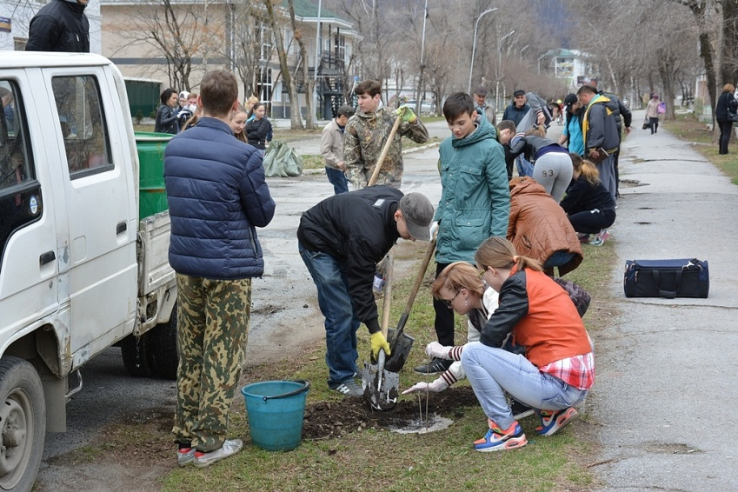
«Молодежь Дальнегорского городского округа» на 2015-2019 годы
Программа:
Цель программы: повышение активности молодежи Дальнегорского городского округа.
Трудоустройство 210 подростков
Проведение туристического слета трудящейся молодежи
Участие в конкурсе «Волонтер года 2015»
Выплата стипендии Главы ДГО
Проведение обучающего тренинга-семинара по теме «Добровольчество»
Проведение Дня молодежи
Участие в фестивале добровольческих команд «Добровольцы XXI века» и т. д.
ПОДПРОГРАММА 1:
«Социально-правовая защита, профилактика правонарушений, преступности и социально-вредных явлений в молодежной среде» на 2015-2019 годы
Запланировано: 600,0 тыс. руб.,
исполнено: 600,0 тыс. руб.
ПОДПРОГРАММА 2:
«Жизнь без наркотиков» на 2015-2019 годы
Запланировано: 60,0 тыс. руб.,
исполнено: 60,0 тыс. руб.
Мероприятия:
Запланировано: 210,0 тыс. руб.,
исполнено: 210,0 тыс. руб.
Всего по программе:
Запланировано: 870,0 тыс. руб.,
исполнено: 870,0 тыс. руб.

Slide 65
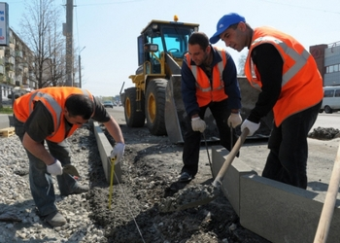
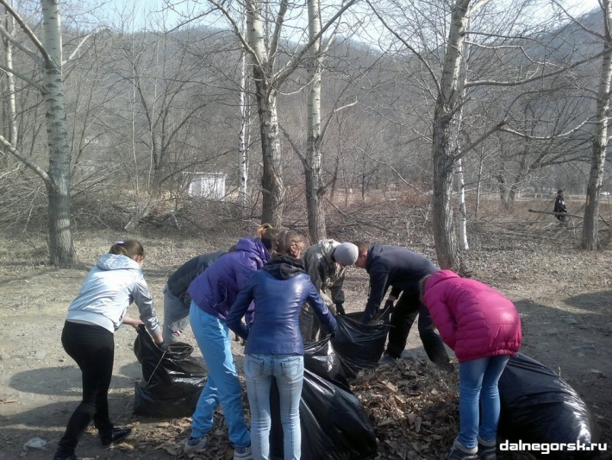
«Развитие, содержание улично-дорожной сети и благоустройство Дальнегорского городского округа» на 2015-2019 годы
Программа:
Цель программы: обеспечение транспортной доступности и благоустройства территории Дальнегорского городского округа.
МЕРОПРИЯТИЯ:
Запланировано: 15 246,4 тыс. руб.,
исполнено: 14 613,6 тыс. руб.
Уборка дорог – 1 536,0 тыс. руб.
Мероприятия по обеспечению безопасности дорог (установка дорожных знаков, нанесение дорожной разметки, установка искусственных дорожных неровностей) – 1 145,6 тыс. руб.
Уличное освещение – 5 052,2 тыс. руб.
Очистка и ремонт аварийных участков ливневых канализаций – 667 тыс. руб.
Ремонт пешеходного моста – 200 тыс. руб.
Озеленение территории ДГО (окос травы, обрезка деревьев, обработка от гусениц и т. д.) – 2 804,3 тыс. руб.
Уборка территории ДГО (за исключением дорог), в т.ч. стихийных свалок – 2 469,5 тыс. руб.
Благоустройство поселений – 739 тыс.руб.

Slide 66
«Обеспечение доступным жильем жителей Дальнегорского городского округа» на 2015-2019 годы
Программа:
Цель программы: обеспечение населения благоустроенным жильем, в том числе экономкласса, отвечающим стандартам ценовой доступности, требованиям безопасности и экологичности.
ПОДПРОГРАММА 1:
ПОДПРОГРАММА 2:
«Переселение граждан из аварийного жилищного фонда в ДГО» на 2015-2019 годы
Запланировано:
Местный бюджет – 80,6 тыс. руб.
Краевой бюджет – 12 590,1 тыс. руб.
Федеральный бюджет – 18 054,6 тыс. руб.
Исполнено: 0,0 тыс. руб.
«Обеспечение жильем молодых семей ДГО» на 2015-2019 годы
Местный бюджет – 0,0
Реализация мероприятий подпрограмм будет осуществлена в 2016 году
Запланировано 39,7 млн. руб.:
Исполнено 8,9 млн. руб.:
Местный бюджет – 9 015,0 тыс. руб.,
Краевой бюджет – 12 590,1 тыс. руб.,
Федеральный бюджет – 18 054,6 тыс. руб.
Местный бюджет – 8 910,9 тыс. руб.

Slide 67
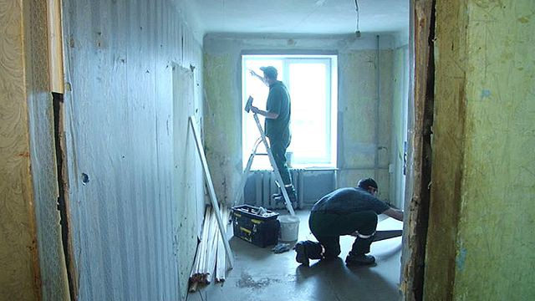
«Обеспечение доступным жильем жителей Дальнегорского городского округа» на 2015-2019 годы
Программа:
ПОДПРОГРАММА 3:
Оплата услуг, связанных с получением платы за социальный наем жилья муниципального жилищного фонда – 499,5 тыс. руб.
Оплата взносов за капитальный ремонт общего имущества многоквартирных домов в фонд капитального ремонта – 7 647,8 тыс. руб.
Оплата энергоснабжения за нежилые помещения в многоквартирных домах – 139,0 тыс. руб.
«Проведение капитального ремонта многоквартирных домов ДГО» на 2015-2019 годы
Запланировано: 8 309,8 тыс. руб.
Исполнено: 8 286,3 тыс. руб.
Мероприятия:
Запланировано: 624,6 тыс. руб.,
исполнено: 624,6 тыс. руб.
Ремонт муниципальных помещений – 279,0 тыс. руб.
Ремонт электроснабжения в муниципальном общежитии – 345,6 тыс. руб.

Slide 68
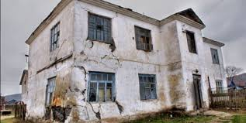
«Переселение граждан из аварийного жилищного фонда с учетом необходимости развития малоэтажного жилищного строительства» на 2013-2016 годы
Программа:
Цель программы: создание безопасных и благоприятных условий проживания граждан на территории ДГО путем переселения граждан из многоквартирных домов, признанных до 01 января 2010 года в установленном порядке аварийными и подлежащими сносу в связи с физическим износом в процессе эксплуатации.
Снос аварийного жилья –
2 400,8 тыс. руб.
Мероприятия:
Запланировано: 68 670,6 тыс. руб.,
Местный бюджет – 12 078,4 тыс. руб.
Краевой бюджет – 26 299,2 тыс. руб.
Федеральный бюджет – 30 293,9 тыс. руб.
исполнено: 64 586,6 тыс. руб.
Местный бюджет – 11 481,8 тыс. руб.
Краевой бюджет – 24 677,8 тыс. руб.
Федеральный бюджет – 28 427 тыс. руб.

Slide 69
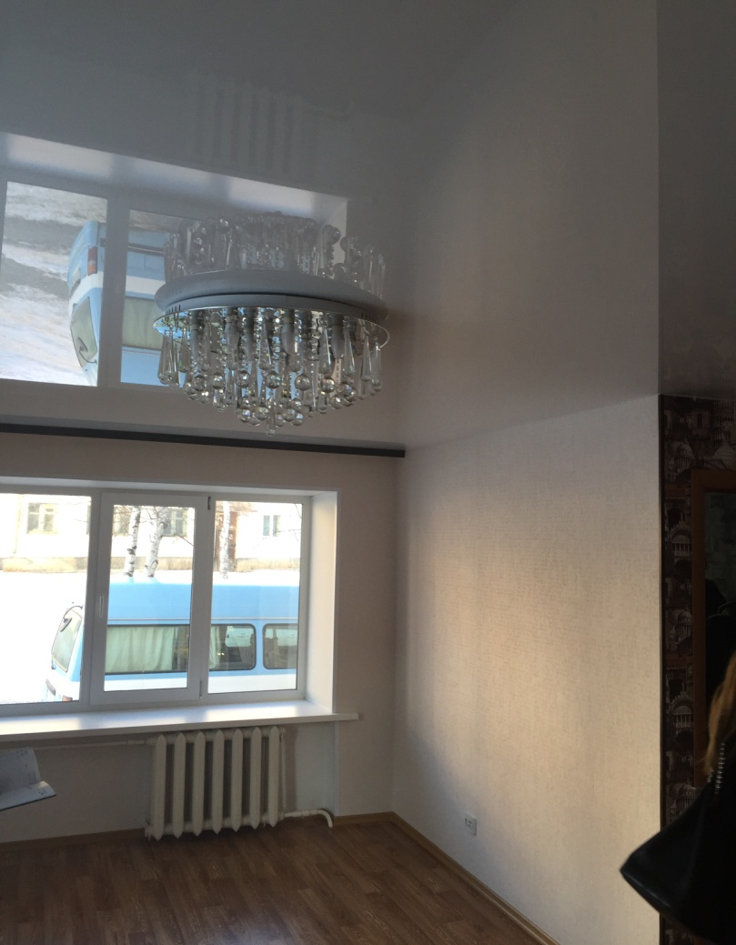
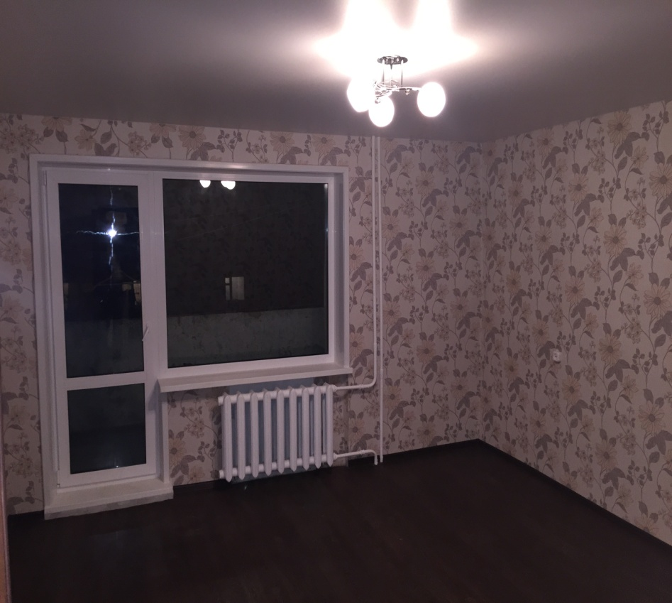
«Переселение граждан из аварийного жилищного фонда с учетом необходимости развития малоэтажного жилищного строительства» на 2013-2016 годы
Программа:
Приобретение жилых помещений с целью переселения граждан из аварийного жилищного фонда: Местный бюджет – 9 081 тыс. руб.
Краевой бюджет – 24 677,8 тыс. руб.
Федеральный бюджет – 28 427 тыс. руб.

Slide 70
Динамика дебиторской и кредиторской задолженности
Дебиторская задолженность
Кредиторская задолженность
на 01.01.2015 – 39.2 млн. руб.
на 01.01.2015 – 69,4 млн. руб.
на 01.01.2016 – 14,5 млн. руб.
на 01.01.2016 – 17,5 млн. руб.
Снижение на 24,7 млн. руб.
Снижение на 51,9 млн. руб.

Slide 71
Исполнение бюджета по источникам финансирования дефицита бюджета
ПЛАН: дефицит – 56.6 млн.руб.
ФАКТ: дефицит – 6,6 млн.руб.
Источником финансирования дефицита бюджета является остаток средств на едином счете бюджета на 01.01.2015
По состоянию на 01.01.2016 года остаток средств на едином счете бюджета составил 53,9 млн.руб., в том числе
средства имеющие целевое назначение 12,9 млн.руб.
собственные средства бюджета 41,0 млн. руб.

